Slide 1
P/A CARNIKAVAS KOMUNĀLSERVISA 2023. GADA DARBA REZULTĀTI
CARNIKAVAS KOMUNĀLSERVISS I GUNĀRS DZENIS I 17.01.2024.

Slide 2
Ādažu novada pašvaldības aģentūra «Carnikavas Komunālserviss» struktūra
(no 2023.gada 1.maija)
DIREKTORS
Direktora 2. vietnieks
Direktora 1. vietnieks
Ūdenssaimniecības
nodaļa
(10)
Īpašumu apsaimniekošanas
nodaļa
(38,7)
Vides pārvaldības nodaļa
(7)
Energosaimniecības
nodaļa
(4)
Administratīvā nodaļa
(6)
Ielu un ceļu uzturēšanas nodaļa (4,5)
Tehniskā nodrošinājuma
nodaļa (11)
Carnikavas Labiekārtošanas
nodaļa(18,6)
Ādažu labiekārtošanas
nodaļa (18)
Nodaļas vadītājs
Nodaļas vadītājs
Nekustamā īpašuma speciālists (2)
Nodaļas vadītājs
Nodaļas vadītājs
Nodaļas vadītājs
Nodaļas vadītājs -
Ceļu un tiltu būvinženieris
Nodaļas vadītājs
Nodaļas vadītājs
Nodaļas vadītājs
Ūdenssaimniecības speciālists
Īpašumu apsaimniekošanas speciālists
Vides inženieris
Energopārvaldnieks/ inženieris
Personāla speciālists
Mehānismu mehāniķis
Vecākie labiekārtošanas
strādnieki (6)
Vecākais lauksaimniecības
tehnikas mehāniķis (3)
Attīrīšanas iekārtu
operatori (4)
Namdari (4)
Hidromeliorācijas inženieris
Ceļu ekspluatācijas inženiera palīgs (2)
Vecākais lauksaimniecības
tehnikas mehāniķis (6)
Apkopēji (10,7)
Elektromehāniķi (2)
Lietvedis - klientu apkalpošanas speciālists
Labiekārtošanas
strādnieki (4)
Ēkas uzraugi (4)
Vides aizsardzības inspektors
Vecākie labiekārtošanas
strādnieki (2)
Vecākie labiekārtošanas
strādnieki (6)
Komunālo maksājumu
uzskaitvedis
PII «RIEKSTIŅŠ», PII «Piejūra», Carnikavas pamatskola
Saimniecības pārzinis (3)
Strādnieki (3,8)
Kapsētas pārzinis (2)
Iepirkumu speciālists
Celtniecības un ceļu būves mašīnu mehāniķis
Inženierkomunikāciju piesaistes speciālists
Vecākais labiekārtošanas strādnieks, labiekārtošanas strādnieks (4)
Ēku un apsaimniekojamās teritorijas pārzinis
Labiekārtošanas
strādnieki (3)
Ģeogrāfiskās informācijas sistēmas speciālists
Strādnieks
Strādnieki (2)
Vecākais santehniķis, santehniķis (2)
Skolēnu autobusa
vadītāji (2)
Sabiedrisko tualešu strādnieks
Klientu apkalpošanas un sabiedrisko attiecību speciālists
Namdaris
Apkopēji, dežuranti (12)
Pastnieks (0,8)
Automobiļu vadītājs-sagādnieks (2)
Juriskonsults
Stadionu pārzinis

Slide 3
personāla Struktūra

Slide 4
VAKANCES
2023.gadā bijušas vakances:
Nekustamā īpašuma speciālists
Ceļu ekspluatācijas inženiera palīgs
Vides inženieris
Klientu apkalpošanas un sabiedrisko attiecību speciālists
Vecākais lauksaimniecības tehnikas mehāniķis
Vecākais labiekārtošanas strādnieks
Labiekārtošanas strādnieks
Strādnieks
Sezonas strādnieki
Skolēnu autobusa vadītājs
Autovadītājs-sagādnieks
Vakanču sludinājumi tiek izvietoti NVA, Ādažu pašvaldības un p/a ‘’Carnikavas komunālserviss’’ mājaslapās un Facebook.
Papildus:
Fiziskā darba veicēju vakanču sludinājumi tiek izvietoti Carnikavas pagasta 7 informatīvajos stendos.
Speciālistu vakanču sludinājumi tiek publicēti vakanču portālā CV-Online.

Slide 5
PERSONĀLA APRITE
2023.gadā darbu uzsākuši 15 darbinieki (t.sk. 1 pārcelšanas rezultātā )
2023. darba attiecības izbeiguši 13 darbinieki:

Slide 6
IEPIRKUMI UN SAIMNIECISKIE LĪGUMI

Slide 7
IEPIRKUMI
Iepirkumu procedūru veidi (kopā 51 iepirkums)
9.panta* ietvaros – 40 iepirkumi;
Atklāts konkurss** – 9 iepirkumi
Sabiedrisko pakalpojumu sniedzēju iepirkumu vadlīnijas – 2 iepirkumi.
Iepirkumu priekšmeta veidi:
Prece – 18 iepirkumi;
Pakalpojums – 23 iepirkums;
Būvdarbi – 10 iepirkumi.
Iepirkumu statusi:
Iepirkums pārtraukts/izbeigts – 16 iepirkumi;
Noslēgts līgums – 33 iepirkumi
Pārtraukšanas iemesli (kopā 6 iepirkumi):
Lai precizētu iepirkuma dokumentāciju – 3 iepirkumi;
Domes lēmums par nepiedalīšanos projektu konkursā – 1 iepirkums;
Finanšu līdzekļi novirzīti citām vajadzībām – 2 iepirkumi.
Izbeigšanas iemesli (kopā 10 iepirkumi):
Iesniegti neatbilstoši iepirkumi – 4 iepirkumi;
Nodokļu parādu esība – 3 iepirkumi;
Neviens neiesniedza piedāvājumus – 2 iepirkumi;
Pārāk dārgs piedāvājums – 1 iepirkums.
*9.pants – iepirkumi, preces/pakalpojumi no 10000 EUR bez PVN līdz 41 999 EUR bez PVN un būvdarbiem no 20 000 EUR bez PVN līdz 169 999 EUR bez PVN
**Atklātie konkursi – preces/pakalpojumi no 42 000 EUR bez PVN un būvdarbi no 170 000 EUR bez PVN.

Slide 8
pamatbudžeta izdevumi 2022. gadā
INFORMĀCIJA TIKS PAPILDINĀTA
52%
3 018 832
40%
2 171 956
12,3%
655 024

Slide 9
Nodrošinātas Domes pasūtītāja funkcijas attiecībā uz nekustamā īpašuma un infrastruktūras objektu projektēšanu, būvniecību un veiktajiem darbiem, nodošanu ekspluatācijā un uzturēšanu

Slide 10
PAŠVALDĪBAS ĪPAŠUMU APSAIMNIEKOŠANA

Slide 11
Ūdenssaimniecība un kanalizācija
Nodaļā strādā 10 darbinieki
Kopumā pie centralizētajiem tīkliem pieslēgtas 1058 mājsaimniecības

Slide 12
Ūdenssaimniecība un kanalizācija

Slide 13
Ūdenssaimniecība un kanalizācija
Projekta “Ūdenssaimniecības pakalpojumu attīstība Carnikavā, III kārta” ietvaros, šobrīd tīkliem pieslēgti 164 iedzīvotāji. Projekta noteikumi izpildīti.
Regulāri tiek veikti ar ūdensapgādi un kanalizāciju saistīto objektu uzturēšana, tīrīšana un apkope. Iekšējo un ārējo ūdensvadu un kanalizācijas tīklu avāriju remontdarbi.
Nodrošināta savlaicīga un precīza ūdensskaitītāju rādījumu nolasīšana. Tiek veikti ar ūdensapgādi un kanalizāciju saistīto objektu uzturēšana, un apsekošana;
Carnikavas un Kalngales pazemes ūdeņu 10 monitoringa vietās. Tāpat regulāri tiek veiktas ūdens analīzes NAI notekūdeņu izplūdes vietās un notekūdeņu dūņu analīzes dūņu laukos.

Slide 14
Ūdenssaimniecība un kanalizācija
Caurteku tīrīšana, dambju jaukšana.
Kalngales NAI pārbūvē iepirkums pārtraukts. Nav saņemts Valsts aizdevums būvdarbu veikšanai.
Carnikavas NAI tiek izvestas notekūdeņu dūņas no dūņu lauka. Pēc agroķīmiskajiem rādītājiem notekūdeņu dūņas var izmantot lauksaimniecības augšņu mēslošanai, tāpēc veikta to iestrāde Izvestais un iestrādātais dūņu apjoms sausnā – 30,4 tonnas.
Sagatavoti un iesniegti valsts statistikai pārskati par monitoringa rezultātiem par 2022.gadu.
Saskaņā ar saistošiem noteikumiem Nr.27/2022 izstrādāts pārskats par ūdensapgādes un kanalizācijas pakalpojuma nodrošināšanu veiktajām faktiskajām izmaksām 2022. gadā. Jaunais tarifs stājies spēkā ar 01.10.2023.
Aģentūra regulāri seko iedzīvotājiem piegādātā dzeramā ūdens kvalitātei - veic pārbaudes atbilstoši ar Veselības inspekciju saskaņotajai monitoringa programmai. Ūdensvada iekārtu mazgāšana, tīrīšana un dezinfekcija ūdensgūtnēs.

Slide 15
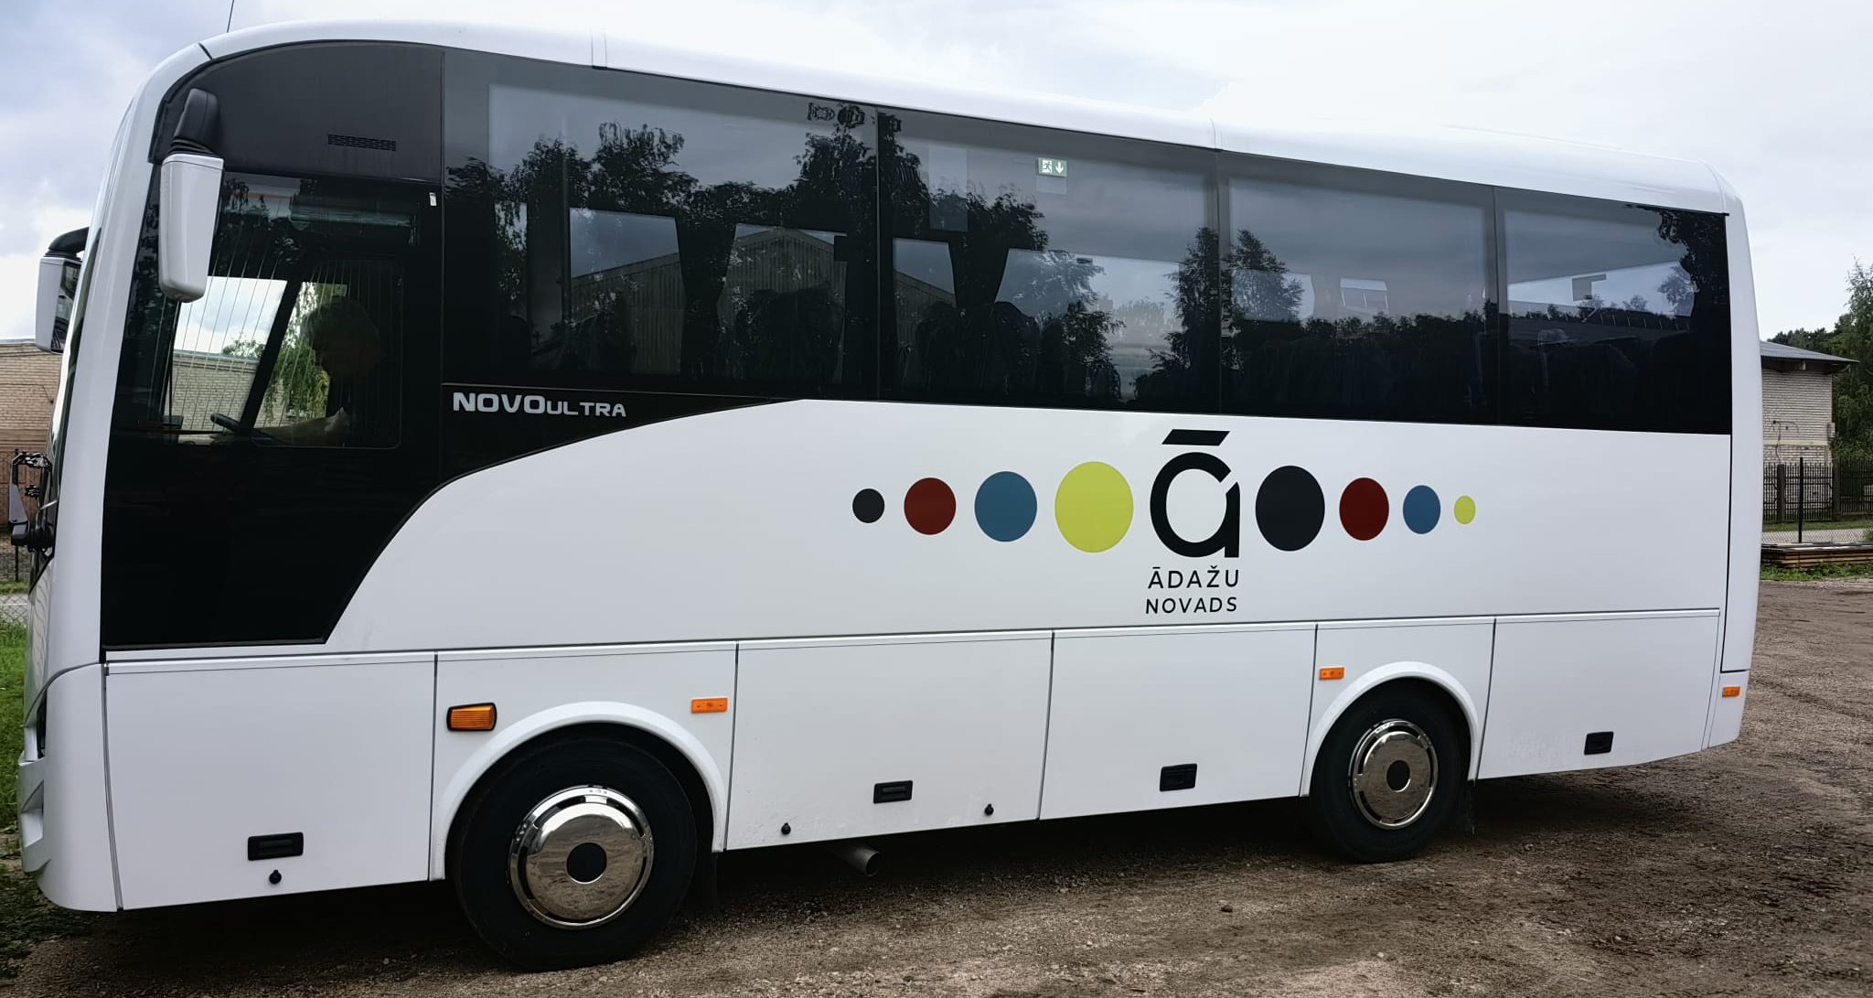
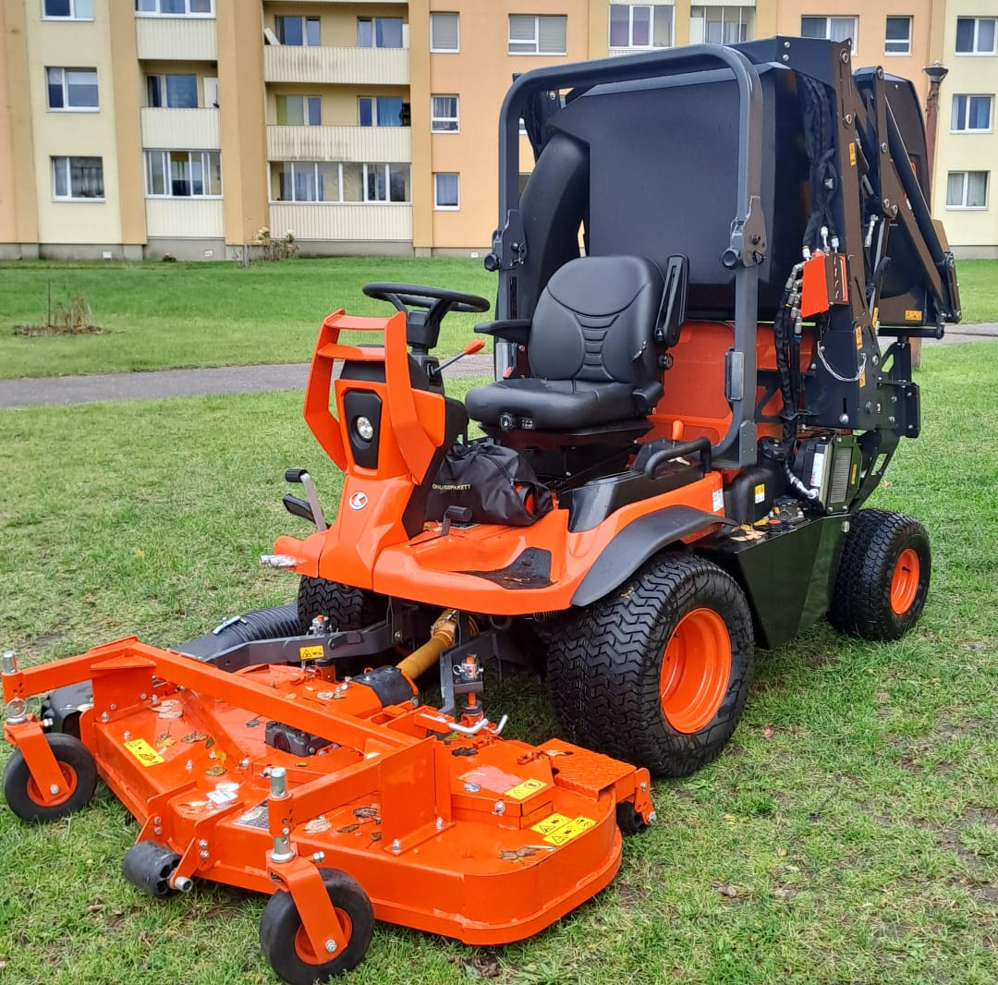
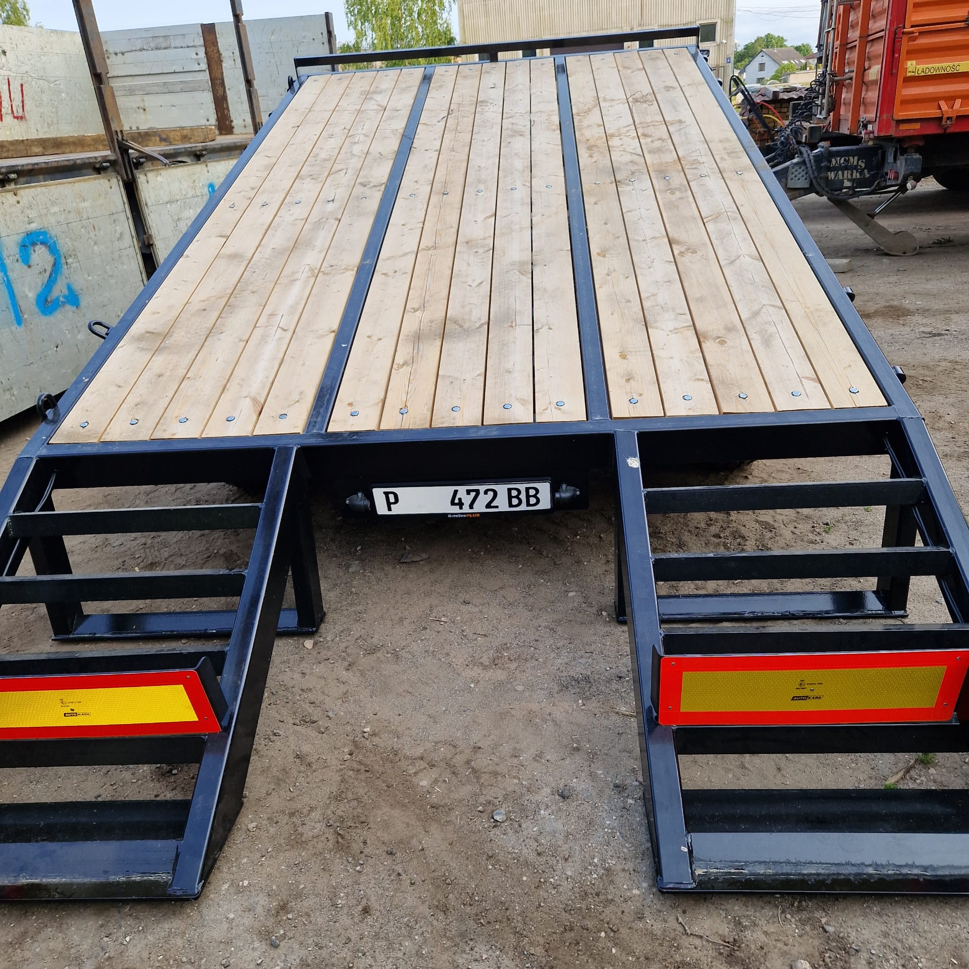
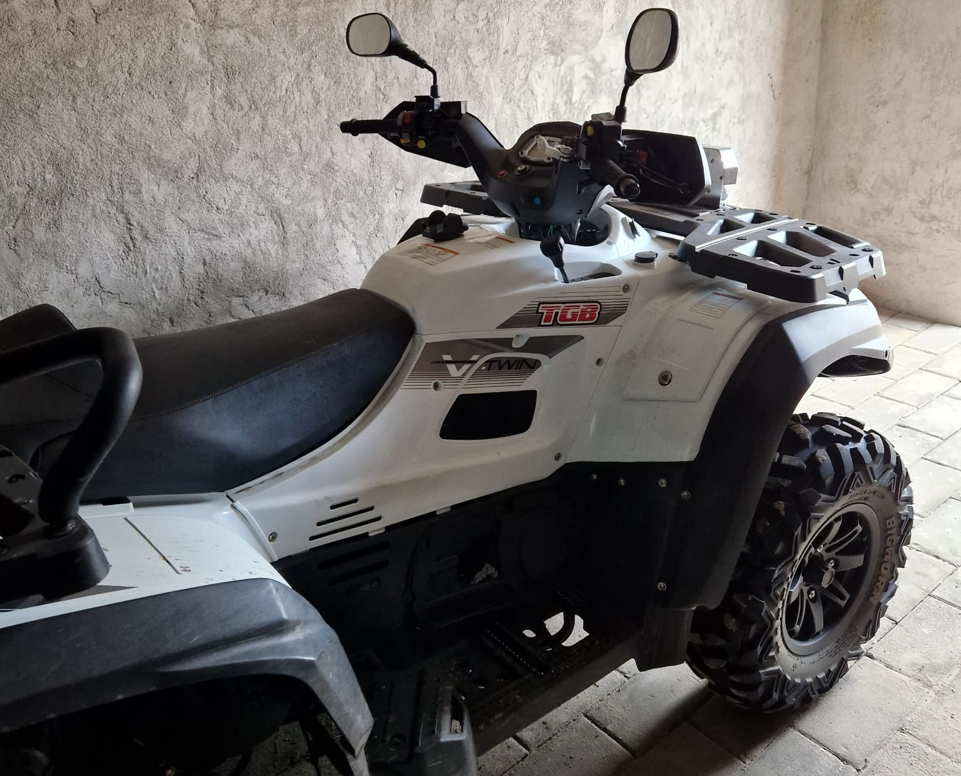
TEHNISKĀ NODROŠINĀJUMA NODAĻA
Nodaļā strādā 11 darbinieki.
Tiek nodrošināta ikdienas uzturēšana, tehnikas remontdarbi un sagatavošana ikgadējai tehniskajai apskatei kopā 35 transporta vienībai:
10 traktorvienības;
3 skolēnu autobusi;
6 mašīnas ar kravas kastēm;
10 vieglās automašīnas;
3 kvadracikli;
2 sniega motocikli slēpošanas trases izveidei;
1 auto pacēlājs.
Nodrošina regulāru un kvalitatīvu darbu izpildi ar tehniku.
Iegādāts skolēnu autobuss;
Komunālā tehnikas iegāde – 2 gb. Kubotas;
Iegādāta zemās grīdas platforma tehnikas transportēšanai.
Pārņemts kvadricikls TGB BLADE pārvaldībā no pašvaldības policijas.
Traktortehnikas piekabes iegāde (7t) Ursus 42.

Slide 16
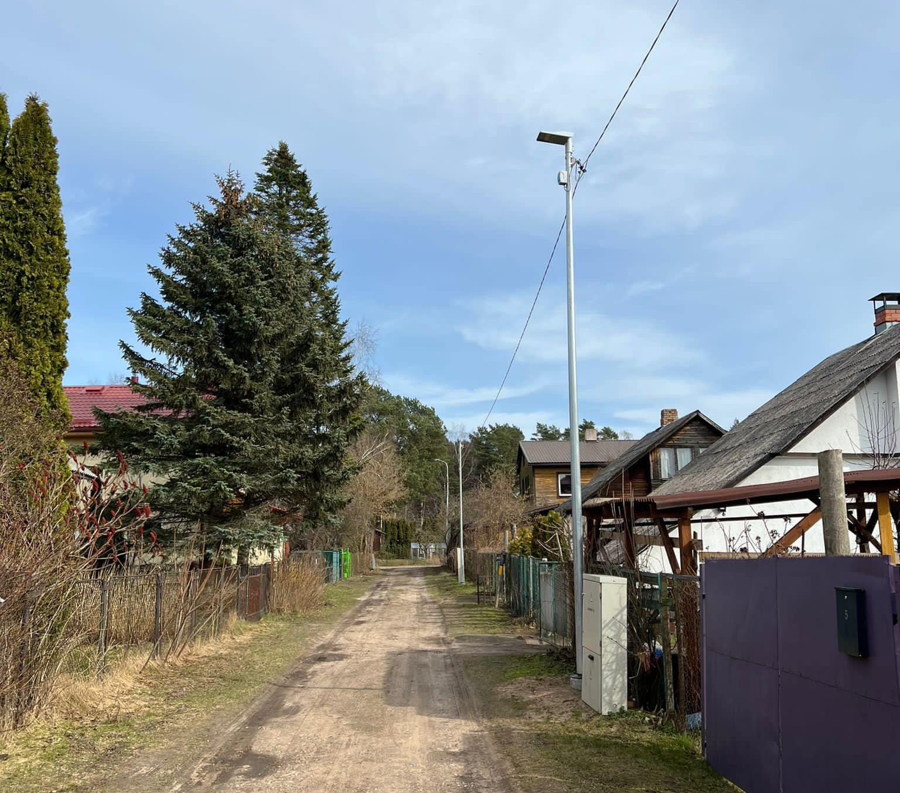
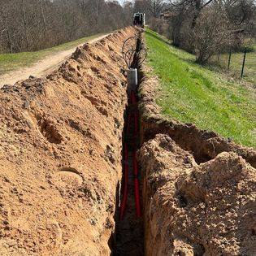
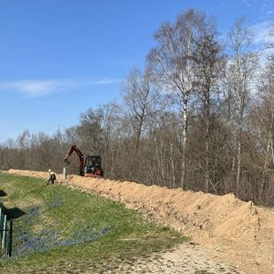
Elektrosaimniecība
Nodaļā strādā 4 darbinieki.
Ielas nodrošinātas ar apgaismojumu 148 km garumā;
Vairāk kā 2700 gaismekļu darbības uzraudzība un visa novada pašvaldības iestāžu energosaimniecības uzturēšana.
Pastāvīgi nodrošināta novada vairāk kā 170 elektroapgādes objektu darbība;
Notiek regulāra gaismekļu un spuldžu maiņa, gaisvadu līniju remonts un stabu maiņa, elektrosadaļu nomaiņa;
Esošo balstu nomaiņa DKS Kalngale un Kāpas.
Svētku dekoru montāža, esošo dekoru labošana, pārveide un pagasta pasākumu tehniskā apkalpošana;
Veikta ielu apgaismojuma līniju tīrīšana no zariem gaisvadu tuvumā;
Izsludināts EKII iepirkums.
Izveidota vienota Ādažu novada energopārvaldības sistēma.
Jauna apgaismojuma izbūve uz Carnikavas aizsargdambja.
Novērošanas kameras montāža Tirgus laukums Carnikava, Atbērtne Laveru ceļš, Baltezera kapi, Baltezera iela, Attekas iela.
Jūras ielas autosstāvvietā uzstādītas divas autoelektrouzlādes stacijas.

Slide 17
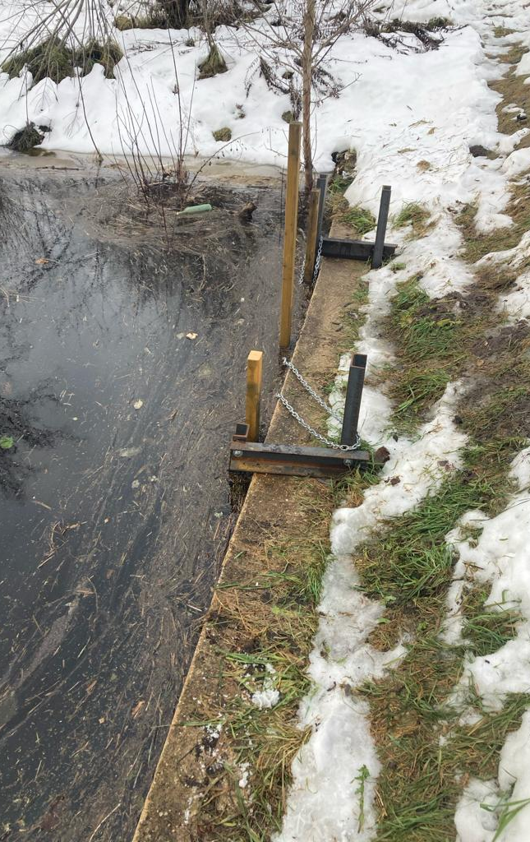
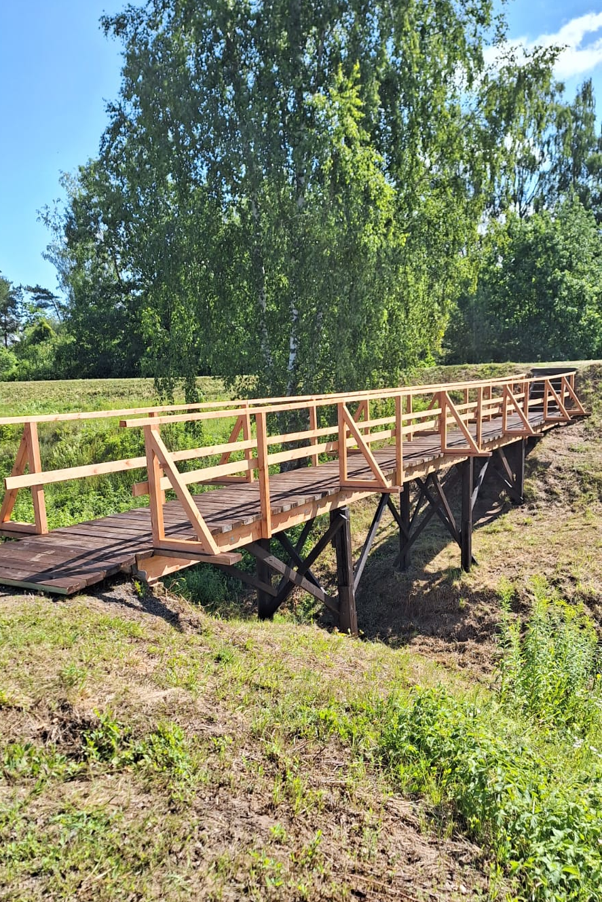
NEKUSTAMO ĪPAŠUMU APSAIMNIEKOŠANA
Nodaļā strādā 19 darbinieki.
Veikti apjomīgi 8(astoņu) Carnikavas pagasta pludmaļu, Vējupes un Baltezera koka infrastruktūras objektu būvniecības un atjaunošanas darbi. Pludmalēs uzbūvēti 200m jauni pludmales celiņi un veikti visu pārējo pludmaļu celiņu atjaunošanas darbi,
Pastāvīgi tiek apsekoti bērnu rotaļu un veikti nepieciešamie remontdarbi.;
Veikti Kalngales un Stacijas ielas auto stāvlaukuma nožogojuma remonti;
Salabotas kāpnes uz dambi Garā ielā, no Straumes ielas un uz Siguļu dambi. Izgatavotas jaunas kāpnes Kalngales NAI.
Veikts pārģērbšanās kabīņu remonts Lilastē un Gaujā;
Veikts tilta remonts Klajuma ielā, Garciemā un Cīruļu ielā, Kalngalē;
Uzbūvēta aizvara konstrukcija uz Vecštāles ceļa

Slide 18
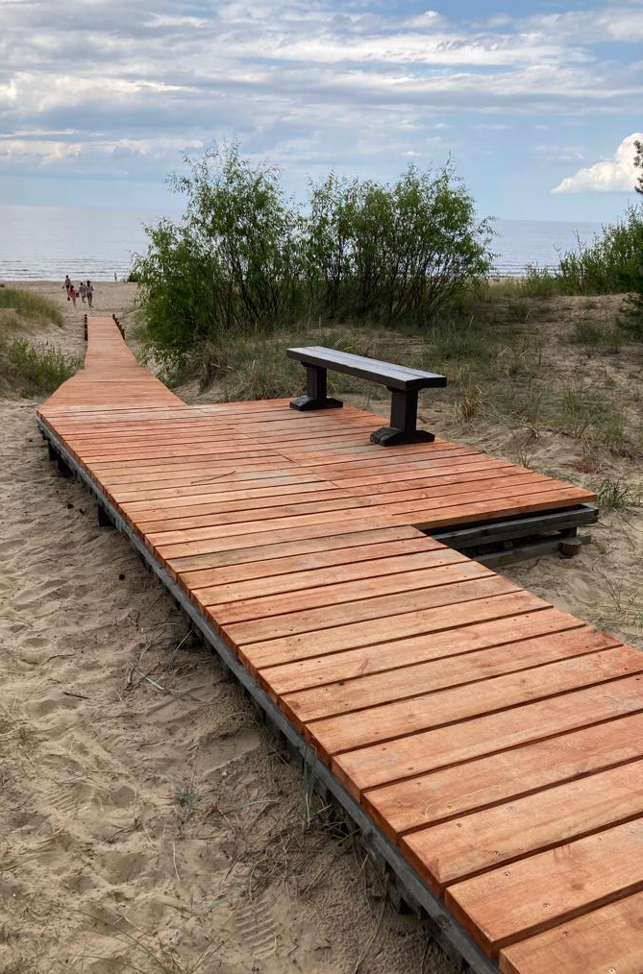
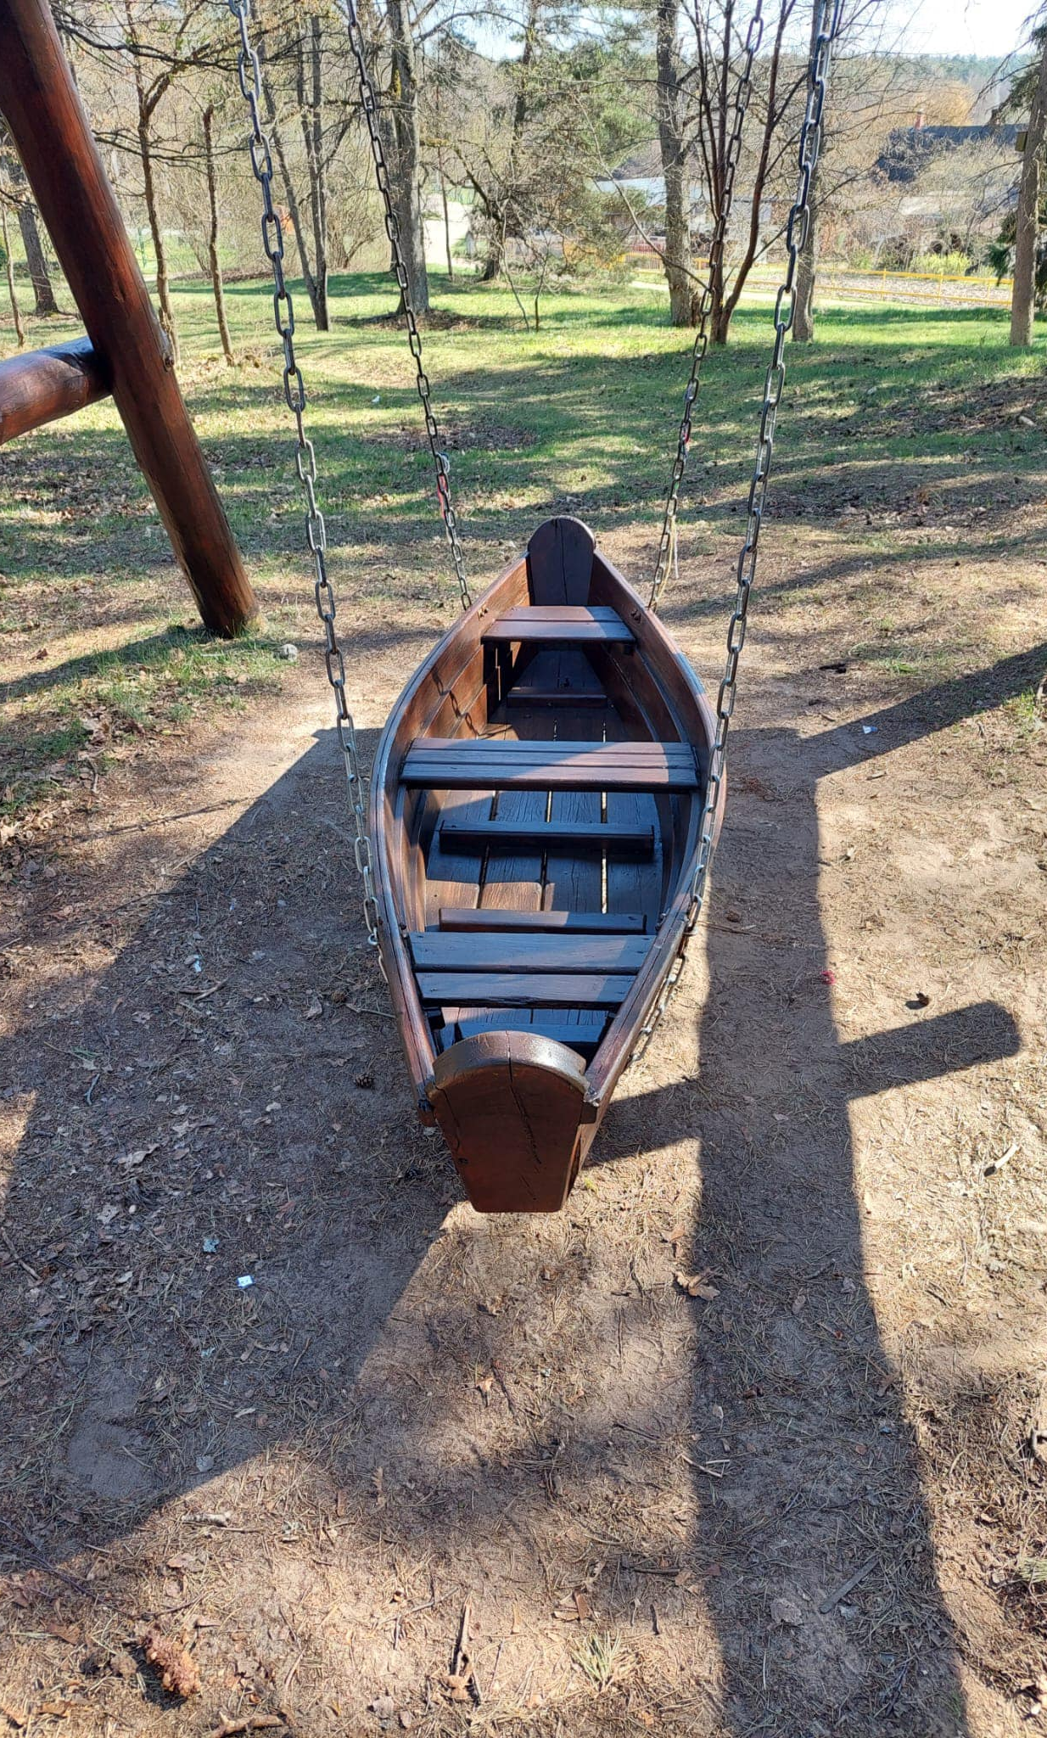
NEKUSTAMO ĪPAŠUMU APSAIMNIEKOŠANA
Izgatavoti un uzstādīti 3 soli ar galdiem ar nojumi Atpūtas ielā pie Gaujas;
Gājēju plūsmas novirzīšanai, Cīruļu ielā, Kalngale izbūvēts žogs un uzstādīti vārti;
Uzstādīti paceļamie vārti angārā ‘’Ūdens blusas’’, Carnikavā;
Veikts Novadpētniecības centra ēkas un āra aprīkojuma remonts un uzraudzīšana;
Carnikavas parka tualetes ēkas sienu krāsošana un tehniskais nodrošinājums
Uzstādītas divas jaunas ieejas durvju Stacijas 7, Carnikavā
Izvērtēta un risināta Gaujas iela 16, Ādaži UGD bloka pārvietošana;
Uzstādītas 2 jaunas pontonu piestātnes Atpūtas ielā un Vecgaujā. Pārbūvēta piestātne Baltezera kanālā;
Izgatavoti un uzstādīti 36 soli novada atpūtas vietās un takās uz jūru;
Izremontēti un labiekārtoti 4 sociālie dzīvokļi.

Slide 19
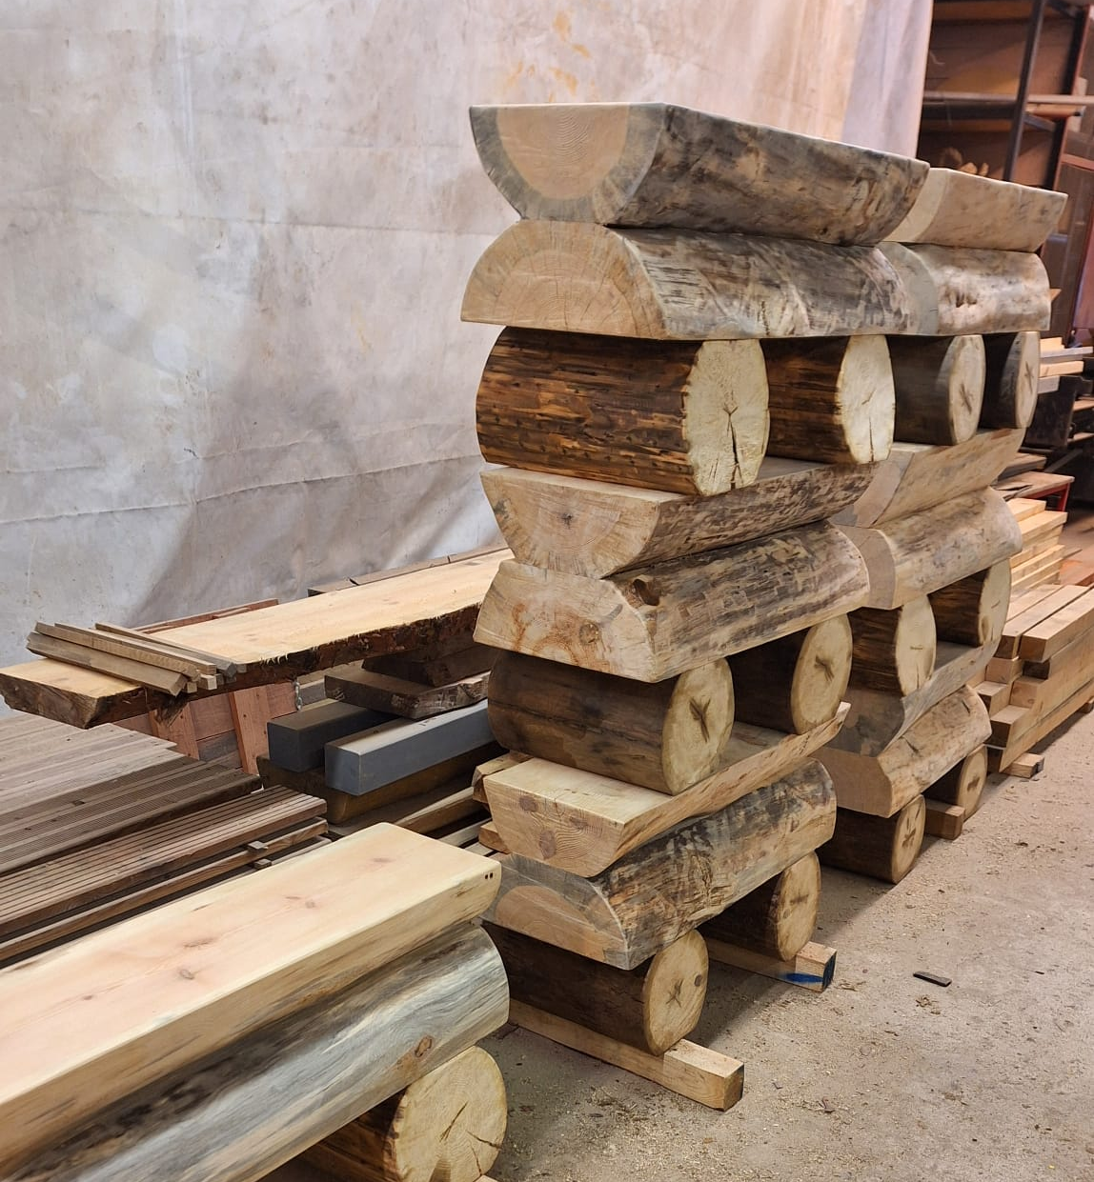
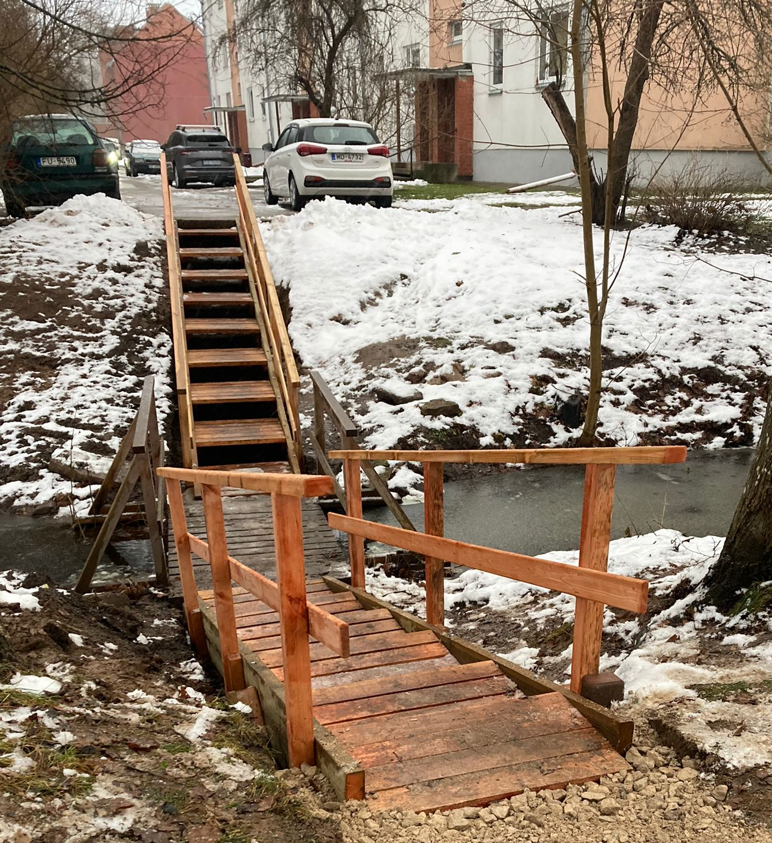
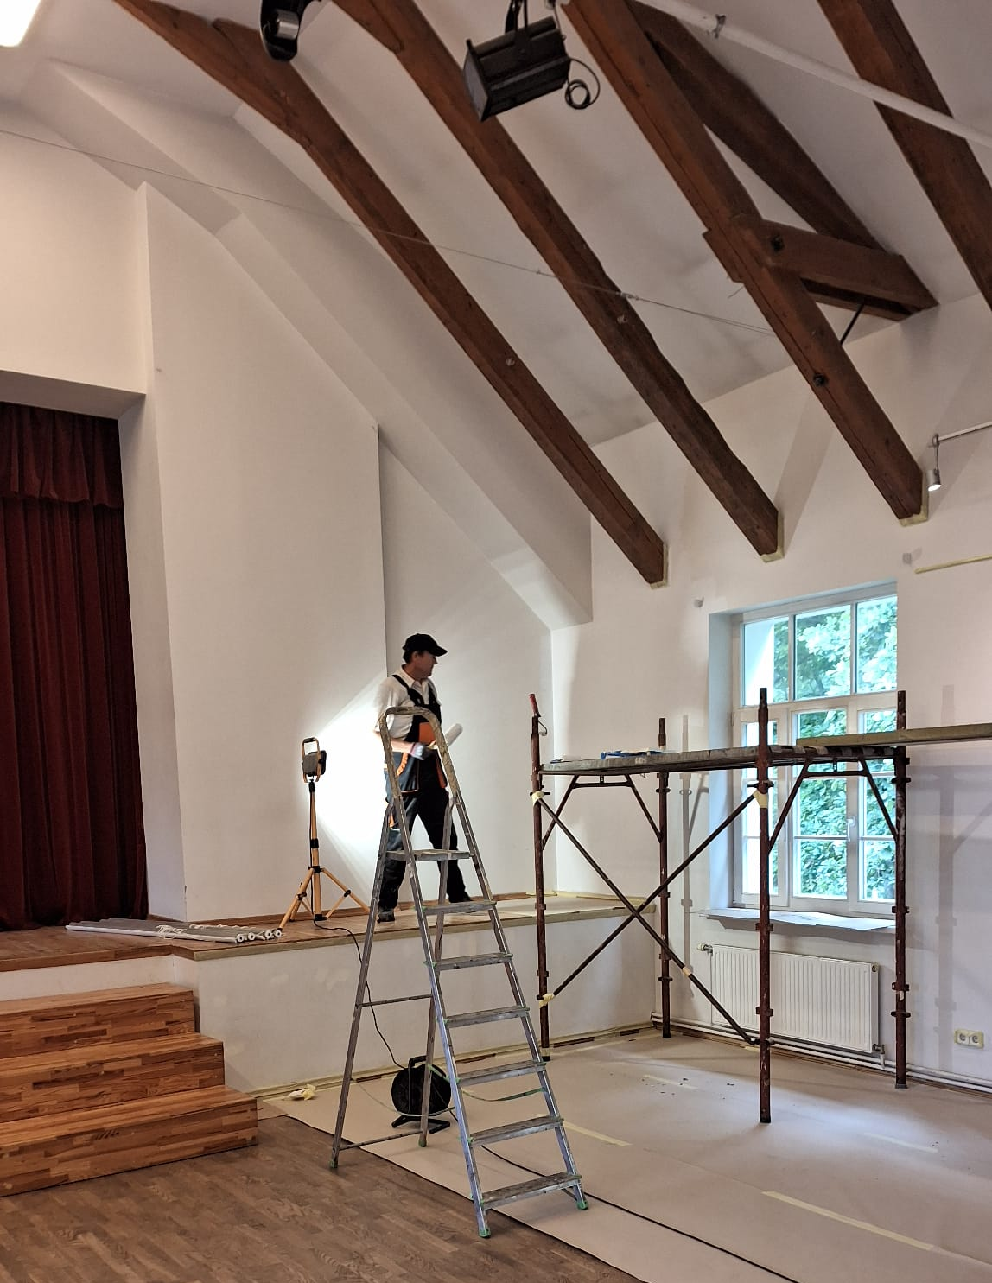
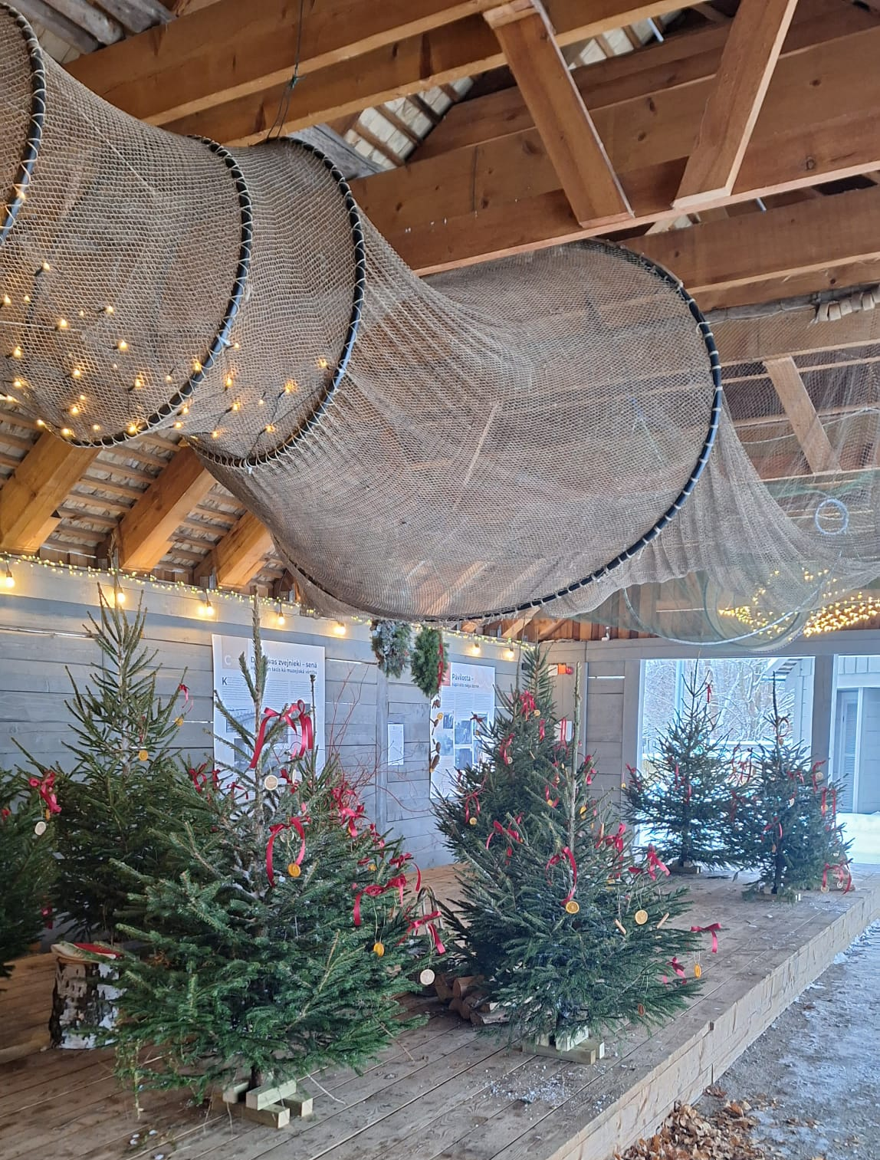
NEKUSTAMO ĪPAŠUMU APSAIMNIEKOŠANA
Kempinga “Artibuss” 26 ēku demontāža;
Veikts angāra Jomas 5, Carnikavā jumta remonts;
Kultūras centra Gaujas iela 33A, Ādažos skatuves grīdas atjaunošana;
Jūras ielā 4, Carnikavā telpu pielāgošana jauniešu centram;
Veikts pilna apjoma TN “Ozolaine” sienu un griestu remonts;
Cīruļu ielā, Kalngale izbūvēts žogs un uzstādīti vārti;
Ārstu prakšu kabinetu pielāgošana Garā ielā 20, Carnikava;
Gaujas ielā 33A Veikti jumta klājuma remontdarbi, gaismas lūku hermetizācija;
Pastāvīgi nodrošināts Gaujas ielas 16, Stacijas ielas 5, Pirmā iela 42A, Gaujas ielas 33A saimnieciski organizatoriskais darbs, kā arī to tehniskā uzturēšana un remonts.
Veikta Carnikavas pamatskolas ēkas Garā ielā 20 pārbūve par multifunkcionālu ēku. Ēka sadalīta 3 daļās- ārstniecības bloks, kurā izbūvēti 2 ārtsu prakšu kabineti ar reģistratūrām un procedūru kabinetiem, zobārstniecības kabinets, Gulbja laboratorija. Otrajā daļā izvietota Mākslu skola un trešajā daļā Sociālais dienests. Visās telpās veikti kosmētiskie remonti izbūvētas saimniecības telpas, apmeklētāju un darbinieku tualetes. Ēkā pārbuvēta apgaismojuma UGD un apsardzes signalizācijas, piekļuves kontroles sistēmas, pārbūvēta el. enerģijas un ūdens uzskaites sistēma.

Slide 20
PII ‘’RIEKSTIŅŠ’’
PII ‘’Riekstiņš’’ strādā 6 darbinieki.
Organizēta saimniecisko darbu veikšana atbilstoši normatīvo aktu prasībām darbinieku un bērnu drošības nodrošināšanai:
Kondicionieru un ventilācijas sistēmas apkalpes līguma izpildes kontrole;
Materiālu, instrumentu specifikācijas sagatavošana iepirkuma organizēšanai;
Apsardzes pakalpojuma līguma izpildes kontrole;
Gāzes apkures katlu apkalpošanas līguma izpildes kontrole.
Energotaupības nolūkos veikta gaismekļu (41gab.), kā arī (104 gab.) spuldžu nomaiņa uz LED;
Āra soliņu pārkrāsošana, rotaļlaukumu tehniskā stāvokļa uzraudzība
Energoresursu taupības nolūkā pastāvīgi tika uzraudzīta gaisa temperatūra iestādes telpās, peldbaseinā un attiecīgi veikta temperatūras regulācija abos siltummezglos
saimniecības pagalma vārtu remonts un nomainītas iestādes ārdurvis Jūras ielas pusē
Veikta peldbaseina smilšu filtra tīrīšana un kvarca smilšu nomaiņa; uzstādīts siltummainis baseina tehniskajā telpā; izbūvēta siltumtrase uz baseina tehnisko telpu
Baseina peldošā termopārklāja iegāde un uzstādīšana
Karstā ūdens sagatavošanas kontūra pārbūve iestādes vienstāvu daļas siltummezglā;

Slide 21
PII ‘’PIEJŪRA’’
PII ‘’Piejura’’ strādā 6 darbinieki.
PII “Piejūra” līgumu saimnieciskajos jautājumos izpildes gaita: lifta tehniskās apkopes, ventilācijas sistēmas apkopes, apkures sistēmas apkopes, deratizācija, atkritumu izvešana, paklāju noma, granulu piegāde, apsardzes un UGD sistēmas profilakse;
Ikdienas iestādēs darbības nodrošināšana: Telpu uzkopšana, laikus pasūtītas saimniecības preces, sekots līdz telpu temperatūrai, darba inventāru iegāde;
Izgatavoti četri āra bērnu rotaļu virtuvju komplekti;
Kosmētiskie remontdarbi pagrabā un 1. stāva gaitenī
Atjaunota fasādes un pandusa daļa “Ligzda” ēkai.
Izgatavoti un uzstādīti 11 koka rāmji dārza dobēm.
Uzstādīti 5 kondicionieri.

Slide 22
CARNIKAVAS PAMATSKOLA
Carnikavas pamatskolā strādā 7 darbinieki
Svinēta zinību diena un organizēts pamatskolas izlaidums;
Organizēta saimniecisko darbu veikšana - teritorijas un telpu uzkopšanas darbu organizēšana, higiēnas saimniecības preču un inventāra iegāde, ugunsaizsardzības sistēmu darbspējas pārbaudes, ventilācijas, apkures, kanalizācijas, ūdensapgādes sistēmas profilakse.
Ugunsdrošības instruktāža un praktiskās mācības organizēšana darbiniekiem kopā ar skolniekiem, preču, inventāra iegāde, izsniegšana iestādes darbiniekiem.
CPS mācību procesa atbalsta nodrošināšana.

Slide 23
Siltumapgāde
Ar 12 katlumājām tiek nodrošināta siltumapgāde 48 ēkās.;
Apsaimniekojamo daudzdzīvokļu ēku siltummezglu pārbaude pirms apkures sezonas kopā 14 gab;
Uzstādīta automātika ēkā Stacijas iela 7. Izveidots iekštīkls un kontrolieris pieslēgts internetam, kas nodrošināta attālinātu vadību.
Katlumāju gabasgāzes skaitītāju pārbaude un verifikācijai nederīgo skaitītāju nomaiņa – 35 gb.
Dabasgāzes noplūdes novēršana Nākotnes 1 un Stacijas ielā 5 no maģistrālās siltumtrases
Katlumājas Rīgas ielā 12 avārijas novēršana - automātikas pārbaude, nomaiņa, apkures katla metināšana, darbības atjaunošana un pastiprināta uzraudzība, spiediena starpības slēdža nomaiņa.
Katlumājas Jūras ielā 15 cirkulācijas sūkņa nomaiņa un telemetrijas datu pāraides bojājuma novēršana
Nākotnes iela 1 dabasgāzes uzskaites manometru nomaiņa uz verificētiem.
Visi bilancē esošie siltummezgli nodoti dzīvojamo māju bilancē.

Slide 24
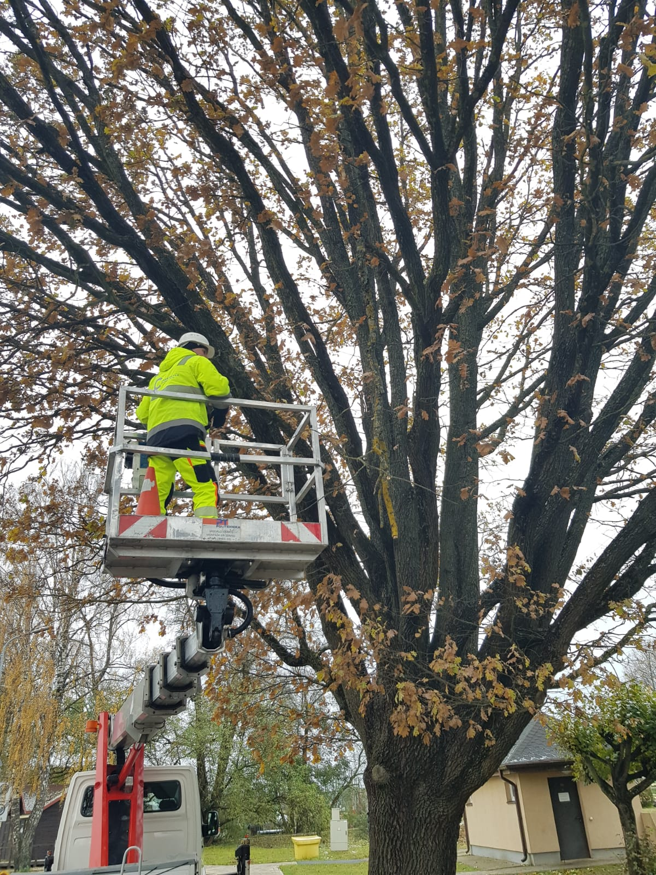
CARNIKAVAS LABIEKĀRTOŠANAS NODAĻA
Nodaļā strādā 19 darbinieki.
Snigšanas periodos veikta celiņu, taku un trotuāru atbrīvošana no sniega un apstrāde ar pret slīdes materiālu.
Vairākkārt sezonā nopļautas apsaimniekojamās teritorijas 62 ha platībā.
Novada apstādījumos iestādītas 1126 atraitnītes, 3080 vasaras puķes, 58 ziemcietes un daudzgadīgie krūmaugi. Sastādītas dālijas, kallas un kannas. Apstādījumu kopšana.
Ciemu skvēru, parka, ielu apzaļumošana apstādījumu un stādu kopšana un uzturēšana. Zāliena sēšana. Lapu savākšana.
Regulāra dzīvžogu cirpšana un koku vainagu kopšana.
Nodrošināta tīrība un kārtība 28 sabiedriskajās tualetēs – gan pārvietojamās, gan stacionārajās.

Slide 25
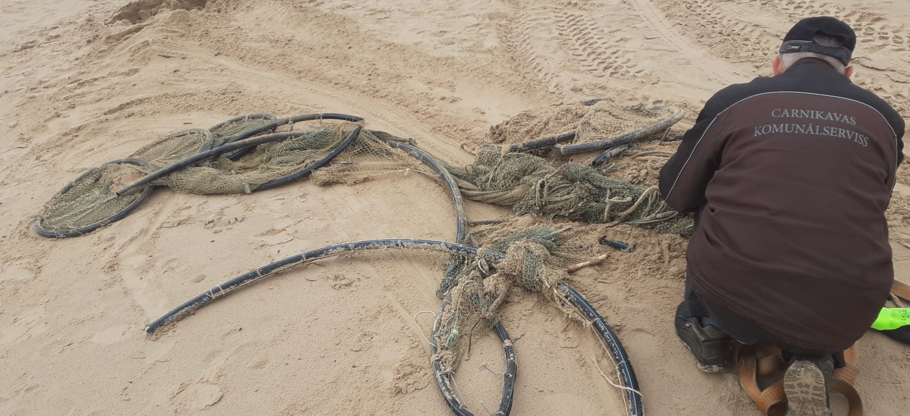
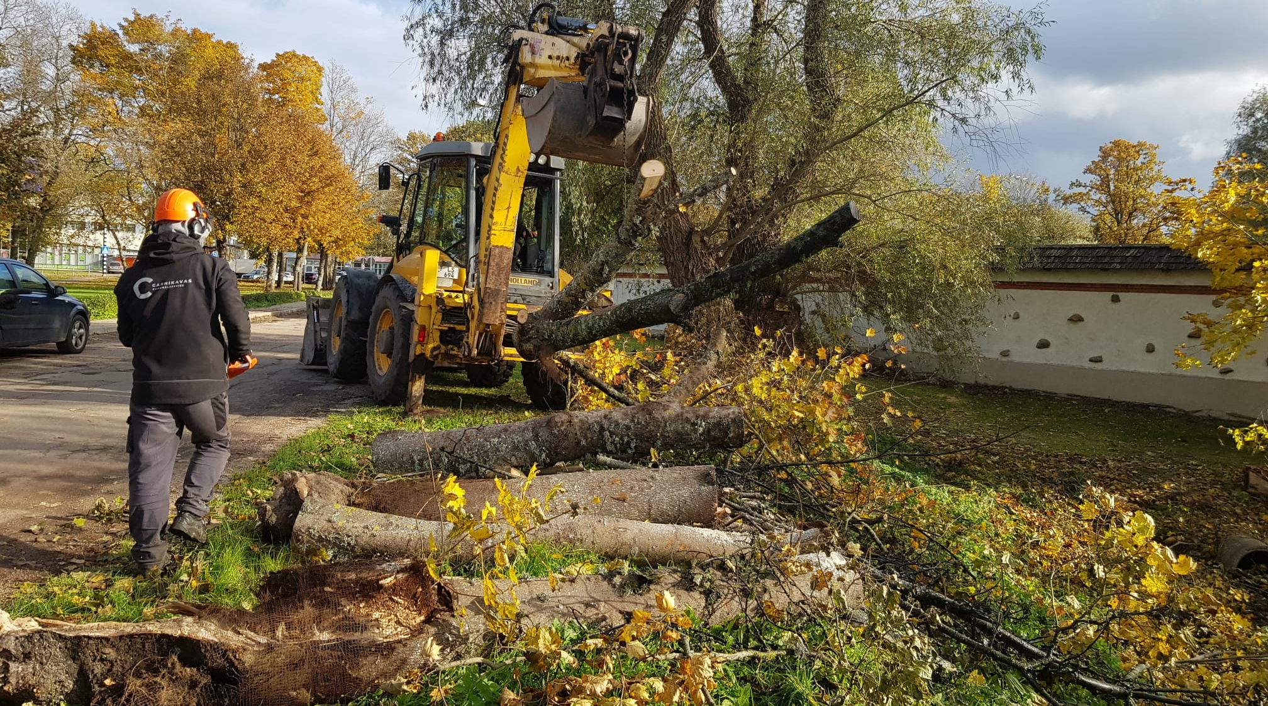
CARNIKAVAS LABIEKĀRTOŠANAS NODAĻA
Nozāģēti 165 avārijas un vētras gāzti koki;
Uzstādītas 10 jaunas suņu atkritumu urnas.
Pludmalē koka taku atbrīvošana no smiltīm, to sanesumiem;
Pludmalē izvietotas pārģērbšanās kabīnes un 86 atkritumu konteineri, Atkritumu urnu apsaimniekošana 140gb;
Visa gada garumā notiek regulāra nejaušo atkritumu savākšana visā pagastā teritorijā Savākti 256 m3 atkritumu, t.sk. pludmale;
Savākti un nodoti ’’Ulūbele’’ 10 bezsaimnieka dzīvnieku līķi;
Regulāra stadiona, futbola laukuma, Zibeņu trases kopšana un uzturēšana cauru gadu.
Bērnu rotaļu laukumu teritoriju ikdienas kopšana.
Novada ziņu, kalendāru un rēķinu nogādāšana iedzīvotājiem. Dažādās situācijās sniegta palīdzība sociālajam dienestam.
Palīdzība citām novada iestādēm un struktūrvienībām.

Slide 26
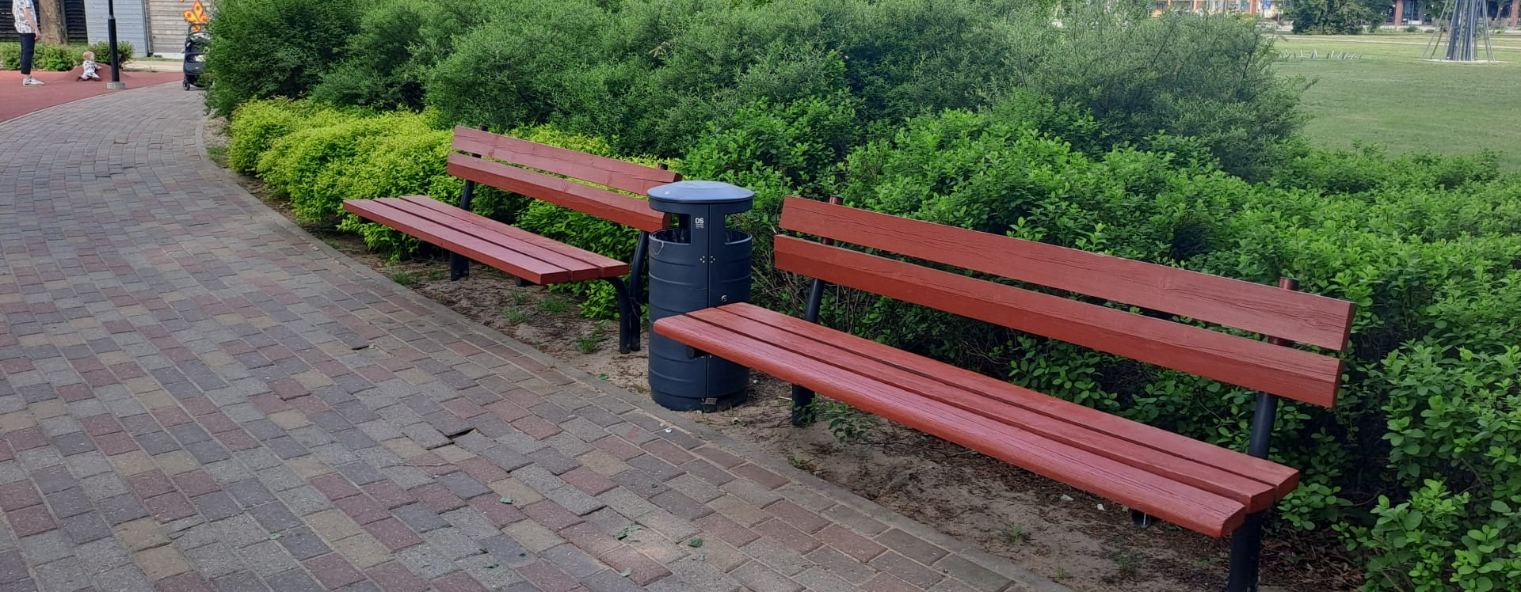
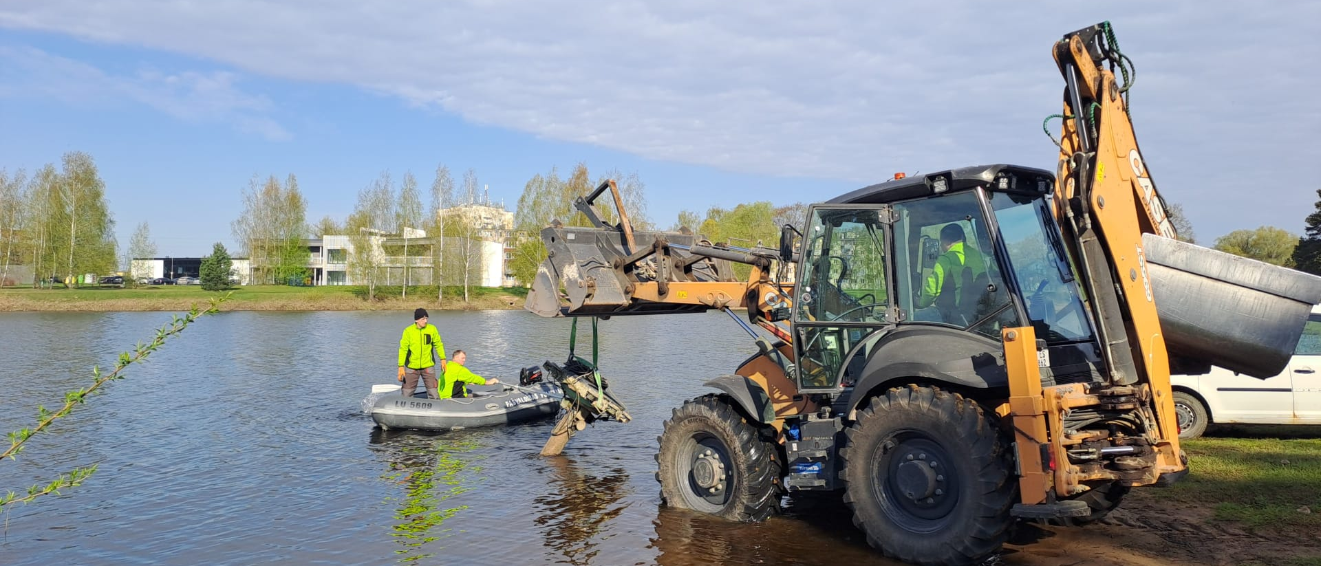
Ādažu labiekārtošanas nodaļa
Nodaļā strādā 18 darbinieki.
Pieturvietu 35 gab., atkritumu urnu 130 gab., un citu mazās arhitektūras objektu uzkopšana, uzturēšana un remonts;
Ādažu pagasta teritorijā savākti 180 m³ atkritumu
Bīstamo un vērtās lūzušo koku zāģēšana 64 gb.
Informatīvo stendu atjaunošana un krāsošana kā arī ceļa zīmju uzstādīšana, nomaiņa un utilizācija. Grafiti tīrīšana no vides objektiem.
Jaunu apstādījumu un zālāju veidošana, daudzgadīgo stādījumu atjaunošana, kopšana. Kritušo sauso lapu savākšana.
Teritoriju pļaušanas darbi. Koku un dzīvžogu sauso zaru izzāģēšana, cirpšana, vainagu pacelšana, veidošana. Bīstamo koku likvidēšana.
Publisko vietu un pludmaļu labiekārtošana, kopšana un uzturēšana.
Sabiedrisko tualešu uzturēšana 1 stacionārā un pārvietojamās 7 gab.

Slide 27
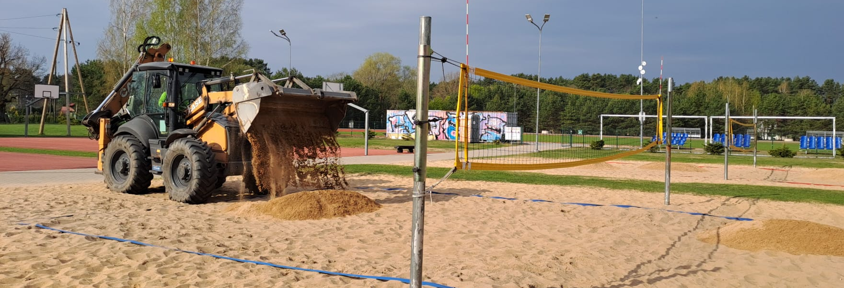
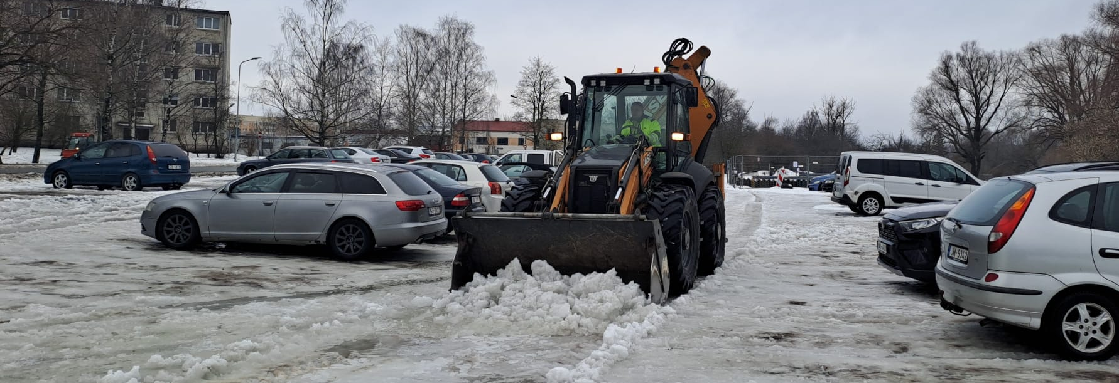
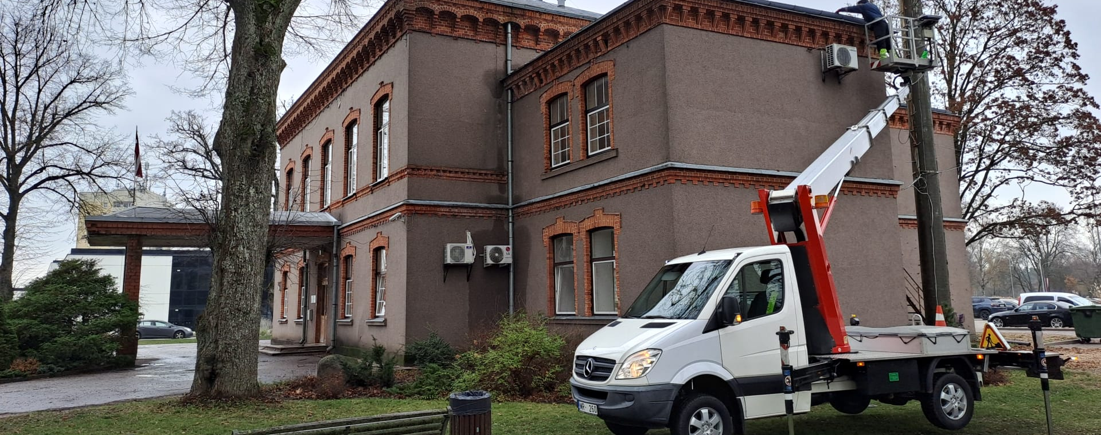
Ādažu labiekārtošanas nodaļa
Ceļa nomaļu sakopšana, tīrīšana un bedru piebēršana. Ziemā sniega tīrīšana un apstrāde ar pretslīdes materiālu;
Nodrošināta ikdienas uzturēšana, tehnikas remontdarbi un sagatavošana ikgadējai tehniskajai apskatei kopā 12 transporta vienībām;
Bērnu rotaļu laukumu regulāra kopšana apsekošana un remonts;
Palīdzība citām novada iestādēm un struktūrvienībām;
Pastāvīgi nodrošināta Ādažu vidusskolas, sākumskolas, dienas centra, pašvaldības policijas ēku, Gaujas 16, Gaujas 33A, PII ‘’Strautiņš’’, PII ‘’Mežavēji’’ un Baltezeru kapu teritorijas uzturēšana;
Pašvaldībai piederošo, apsaimniekošanā nodoto teritoriju un ceļu nomaļu zaļās zonas uzturēšana.
Ziemas sezonā sniega tīrīšana un pretslīdes materiāla kaisīšana.
6.

Slide 28
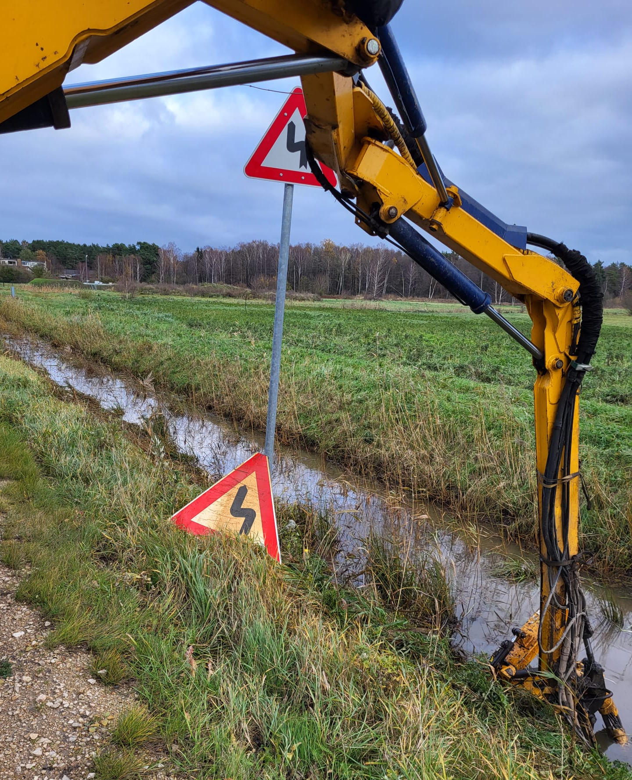
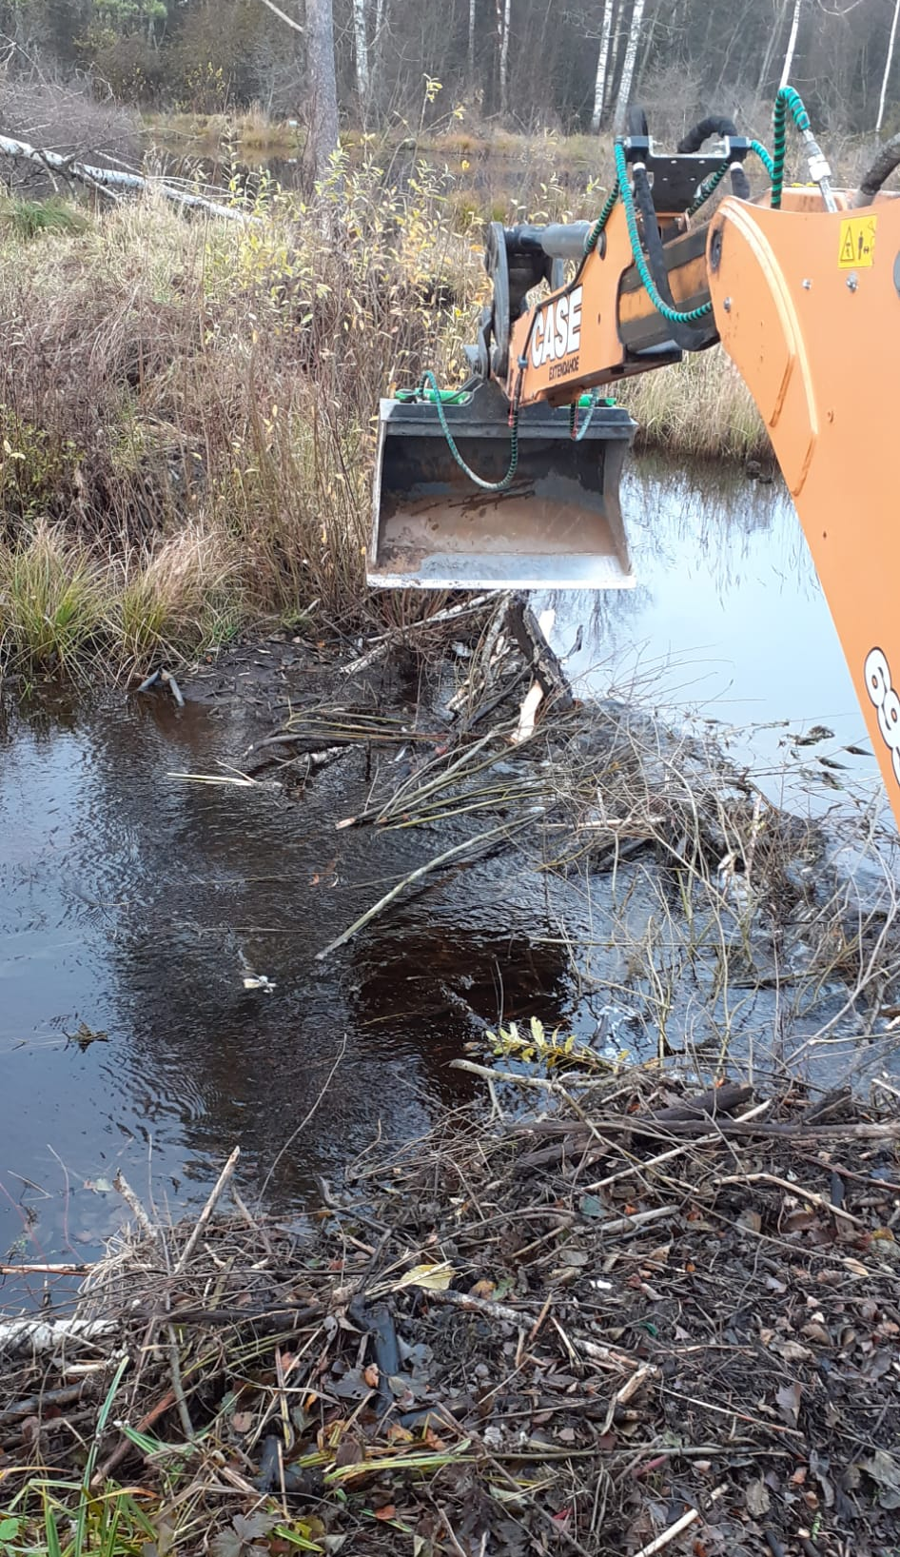
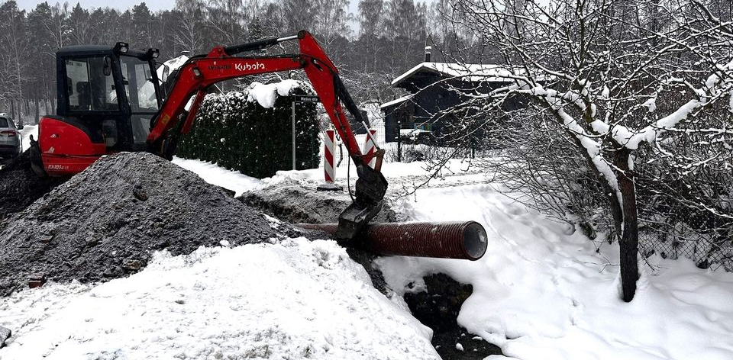
vides pārvaldība
Nodaļā strādā 7 darbinieki.
Pastāvīgi kontrolēts ūdens līmenis polderu teritorijās un visu pagasta sūkņu staciju darbība, veikti avārijas remontdarbi;
Organizēta polderu maģistrālo novadgrāvju pārtīrīšana un apauguma novākšana;
Nepārtraukti sekots līdzi ūdens līmeņa izmaiņām Gaujā un Dzirnezerā, Dzirnupes slūžas atvērtas, aizvērtas 11 reizes. Dalība plūdu riska izvērtēšanā un seku novēršanā;
Organizēta bebru dambju likvidācija un bebru likvidēšana ar mednieku kolektīva palīdzību;
Veiktas peldūdeņu kvalitātes analīzes Ādažu pilsētā un pagastā;
Uzlabotas lašu un taimiņu nārsta vietas Gaujā ar biedrības “SUDRABLASIS” projektu;
Popularizēts novads žurnālā “Mājas viesis”, rakstot rakstu par piejūras būvēm;
Pārbūvētas divas caurtekas Stapriņos (Lielstapriņu un Mazstapriņu ielas krustojumā un Garupē (Medus un Pureņu ielas krustojumā);
Veikts Ādažu centra poldera aizsargdambja (D-1) atsevišķu posmu bojājumu novēršana;
Uz Kadagas tilta, Ādažos ierīkota valsts hidroloģisko monitoringa stacija

Slide 29
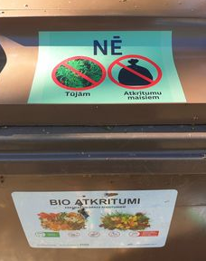
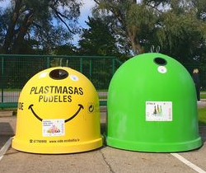
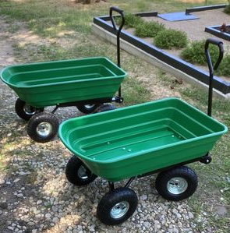
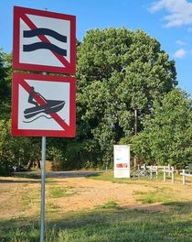
vides pārvaldība
5.
Veikta cērtamo koku izvērtēšana ārpus meža teritorijās- privātos īpašumos un pašvaldības teritorijās.
Veiktas vairāk kā 60 apsekošanas pēc iedzīvotāju, Mobio un Vides SOS ziņojumiem, sūdzībām.
Organizētas nolietotās sadzīves elektrotehnikas, lielgabarīta atkritumu un bīstamo atkritumu, tai skaitā riepu savākšanas akcijas.
Pāriets no publiski pieejamiem bioloģiski noārdāmo atkritumu konteineriem uz individuālo apsaimniekošanu;
Divas reizes rīkotas sadzīves atkritumu tilpuma/svara attiecības noteikšanas akcijas.
Pastāvīgi sekots līdzi dabas parka “Piejūra” aizsardzības noteikumu ievērošanai, apsekoti mikroliegumi, biotopu un invazīvo augu riska teritorijas.
Lielajā talkā sakoptas Ūdensrožu parka takas;
Baltezera kapos uzlikti 2 gab. ratiņi, lai vieglāk kapu kopējiem ar atkritumu transportēšanu;
Nomazgāti atkritumu konteineri jeb zvani Ādažos;
187 iesniegumi atļaujas koku ciršanai saņemšanai, izsniegtas koku ciršanas atļaujas.
Par pārkāpumiem sastādīti ziņojumi pašvaldības policijai: Carnikavas pagastā - 269, Ādažu pagastā-184.
Noslēgti līgumi par kapavietas pieškiršanu Ādažu novada kapsētās.
Atbalstīta filmas veidošanu mūsu piekrastē un tās mežos;

Slide 30
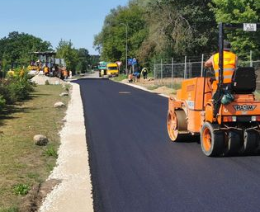
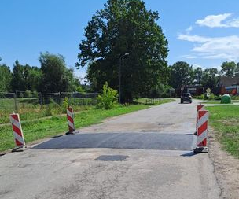
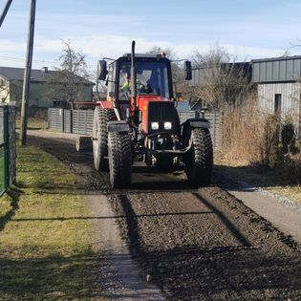
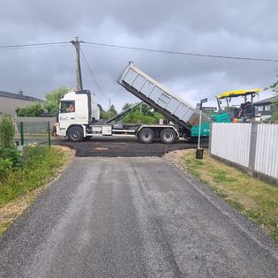
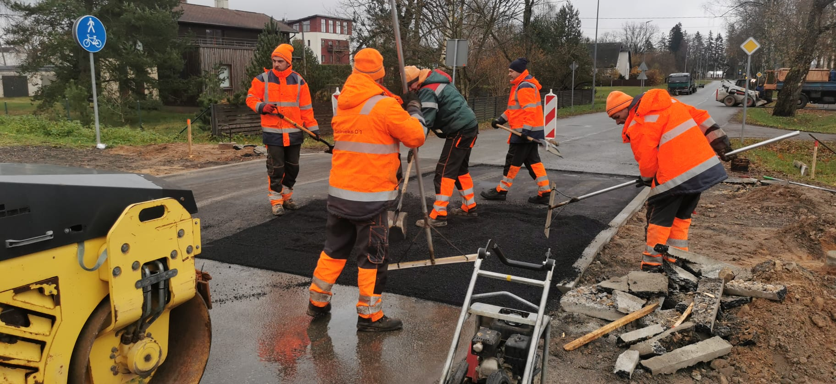
Ielu, tiltu, ceļu laukumu uzturēšana
Nodaļā strādā 5 darbinieki.
Apsaimniekojamo ceļu un ielu garums ir 320km. Kopēji 123 km ir ar melno segumu un 197 km ar grants segumu vai bez seguma. Kas ir gandrīz 600 ielu un ceļu!
Rasiņu ielā ir izbūvēts asfaltbetona segums ar iedzīvotāju līdzfinansējumu – 610 m².
Ķiršu ielas Ādažos pārbūves 3.kārtas darbi tiks pabeigti šī gada pavasarī.
Dubultās virsmas apstrādes darbi veikti Gaujmalas, Dārza, Kastaņu un Lazdu ielās 8970 m² apjomā.
Izbūvēti ātruma slāpētāji Jūras ielā, Dzirnupes ielā, Ludmilas Azarovas ielā, Bangu ielā, Vaļu ielā, Ūbeļu ielā, Austrumu ielā – 11 gab.
Birznieku ielas krustojums ar Strautnieku - ceļu seguma atjaunošana.
Dadzīšu ielas posma atjaunošana.
Asfaltbetona un betona bruģakmens seguma remonts.
Veikta visu Ādažu novadā esošo tiltu galvenā inspekcija.
Aktualizēs un noteiks Ādažu novada pašvaldības ceļu/ielu vērtības, atjaunots saraksts, Izstrādās inženierbūves datu deklarācijas ielām un ceļiem, kas atbilst inženierbūves statusam,
Ielu apauguma noņemšana ielu malās un ievalku izbūve, nodrošinot ielu hidroloģiskā režīma uzlabošanu - Ķīvīšu iela, Ērgļu iela Kalngale, Parka iela, Garciems. Vējupes ielā Ādažos, Lauku iela, Ādažos

Slide 31
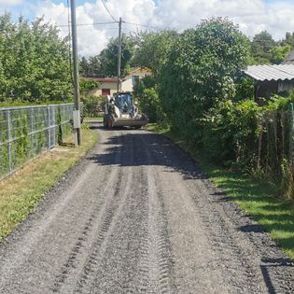
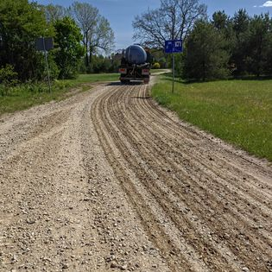
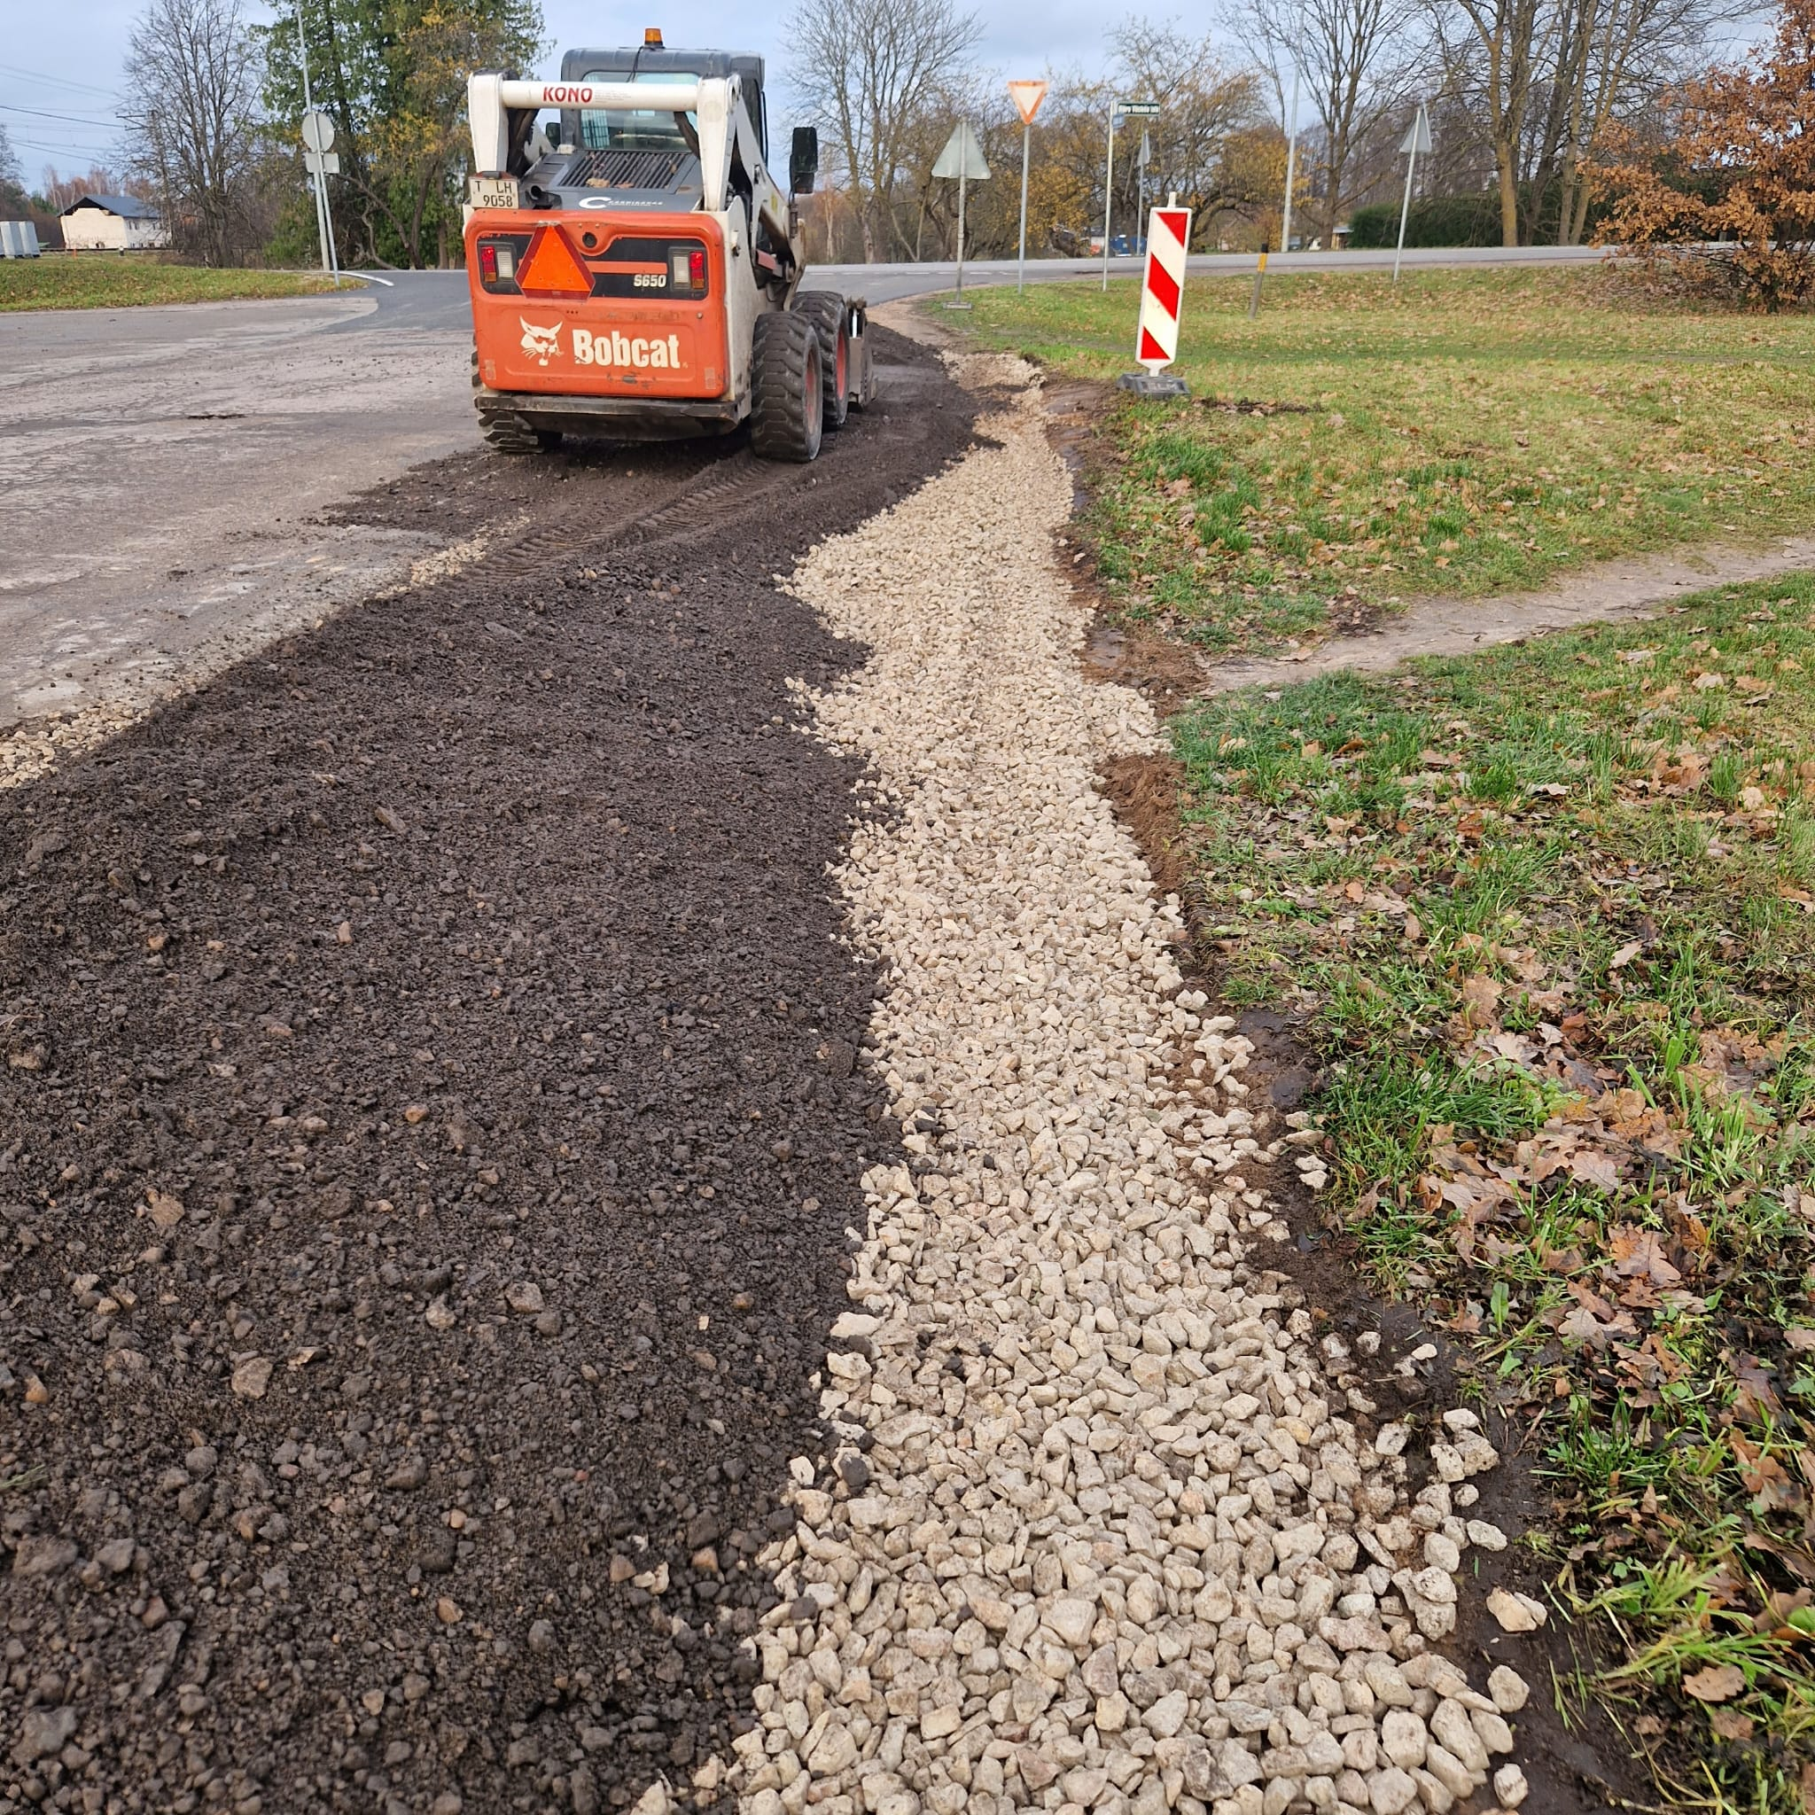
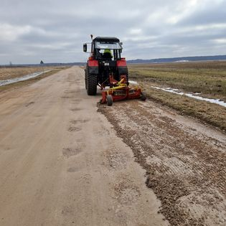
Ielu, tiltu, ceļu laukumu uzturēšana
Ielu un ceļu uzturēšanas darbi:
Ceļu greiderēšana – 400 km.
Melnā seguma bedrīšu remonts – 8273m².
Mīkstā seguma seguma remonts – dolomīta šķembas 400 m³, grants 880 m³.
Ielu seguma uzlabošana ar frēzēto asfaltbetonu 27 000 m² - Vītolu iela, Brīvulu iela, Priežu iela, Lauku iela, Čiekuru iela, Depo iela Ādažos, Kanāla iela Garciemā, Ceriņu ielas Garkalnē, Smilškalnu iela, Liepas iela, Malienas iela, Melleņu iela, Lāceņu iela Gaujā, Žagatu iela Kalngalē, Aroniju iela, Jāņogu iela, Aprikožu iela, Bērzlapju ielā Garupē.
Dadzīšu ielas seguma uzlabošana ar asfaltbetonu 1400m².
Sniega tīrīšana no brauktuves un apstrāde ar pretslīdes materiālu ;
brauktuves attīrīšana no sniega – 2760km;
smilts-pretslīdes materiāla maisījums 336 m³, sāls 248 t.
Uzstādītas jaunas vai atjaunotas bojātās ceļa zīmes, signālstabiņi un ielu norādes.
Atjaunots ceļu horizontālais marķējums 446 m^{2;}
Pretputekļu absorbenta iestrāde 48 000 litri.

Slide 32
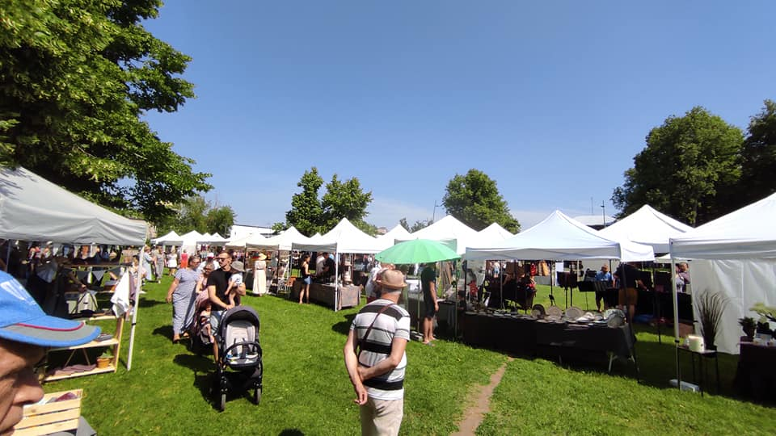
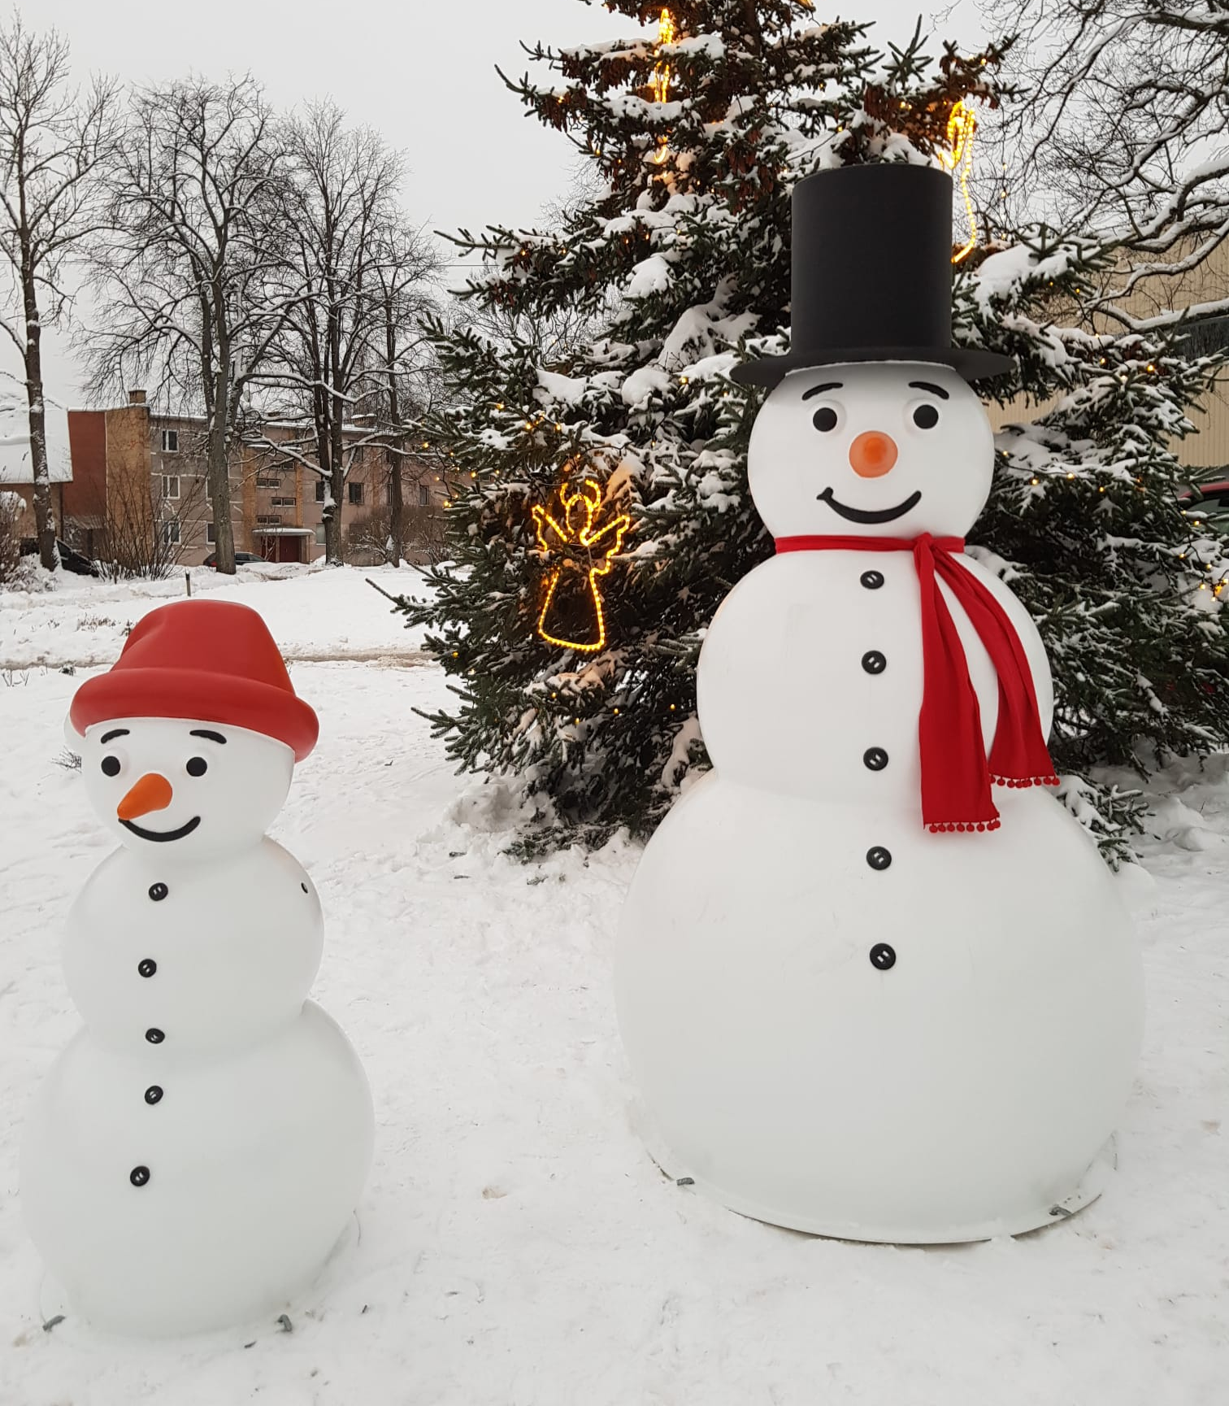
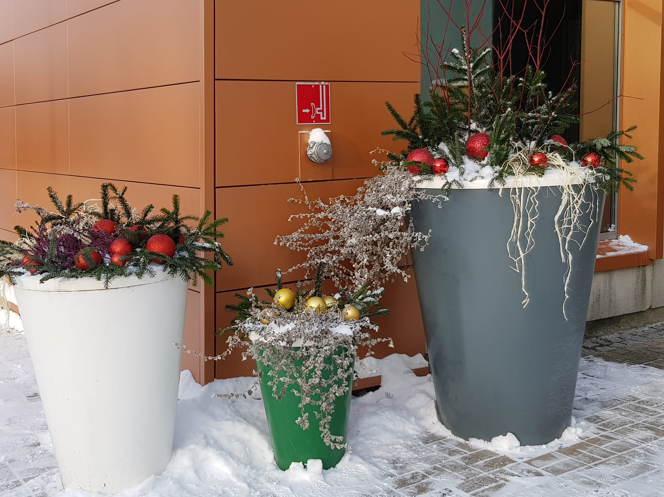
Nodrošinājums svētkos un pasākumos
Ziemassvētku eglīšu un dekoru, Lieldienu, Līgo un Valsts svētku rotājumu uzstādīšana pagasta teritorijā;
Pasākumu tehniskais nodrošinājums un inventāra nodrošinājums pasākumos - sniegts atbalsts Kultūras centa un Sporta centra organizētajos pasākumos, pavasara Svētkos, Pilsētas svētkos, ‘’Kaimiņu dienu’’ pasākums, Nēģu svētkos, Ziemassvētku tirdziņiem un citiem pasākumiem.
Elektroapgādes nodrošināšana svētkos un svētku apgaismojuma montāža pagasta pasākumiem.

Slide 33
Paldies par uzmanību!
PAŠVALDĪBAS AĢENTŪRA “CARNIKAVAS KOMUNĀLSERVISS”

